Slide 1
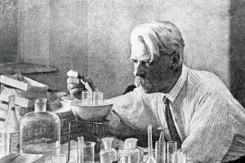
Οι Φυσικές Επιστήμες
κατά τη διάρκεια του 2^{ου} Παγκοσμίου Πολέμου
Χιωτέλης Ιωάννης
Οι Φυσικές Επιστήμες
κατά τη διάρκεια του 2^{ου} Παγκοσμίου Πολέμου
Πειραματικό Λύκειο Πανεπιστημίου Πατρών
2020

Slide 2
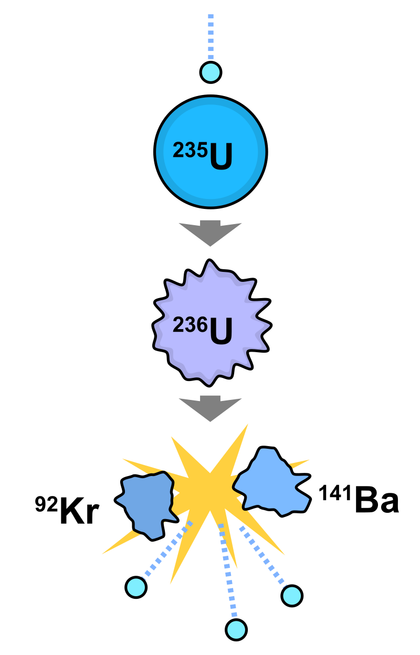
1939
Ανακαλύπτεται η πυρηνική σχάση
Πυρηνική σχάση ονομάζεται η διαδικασία κατά την οποία ένας ασταθής ατομικός πυρήνας διασπάται (σχάται) σε δυο ή περισσότερους (μικρότερους) πυρήνες και σε μερικά παραπροϊόντα σωμάτια (όπως νετρόνια). Η σχάση αποτελεί μια περίπτωση μεταστοιχείωσης κατά την οποία παράγονται δύο πυρήνες με συγκρίσιμες μάζες. Στα βαρύτερα στοιχεία η σχάση είναι εξώθερμη αντίδραση αποδίδοντας στο περιβάλλον ενέργεια ως ακτινοβολία γ και ως κινητική ενέργεια των θραυσμάτων.
Το 1939 δύο Γερμανοί χημικοί ο Χαν (Hahn) και ο Στράσμαν (Strassman) έκαναν μια τυχαία ανακάλυψη που επρόκειτο ν’ αλλάξει το μέλλον του κόσμου.

Slide 3
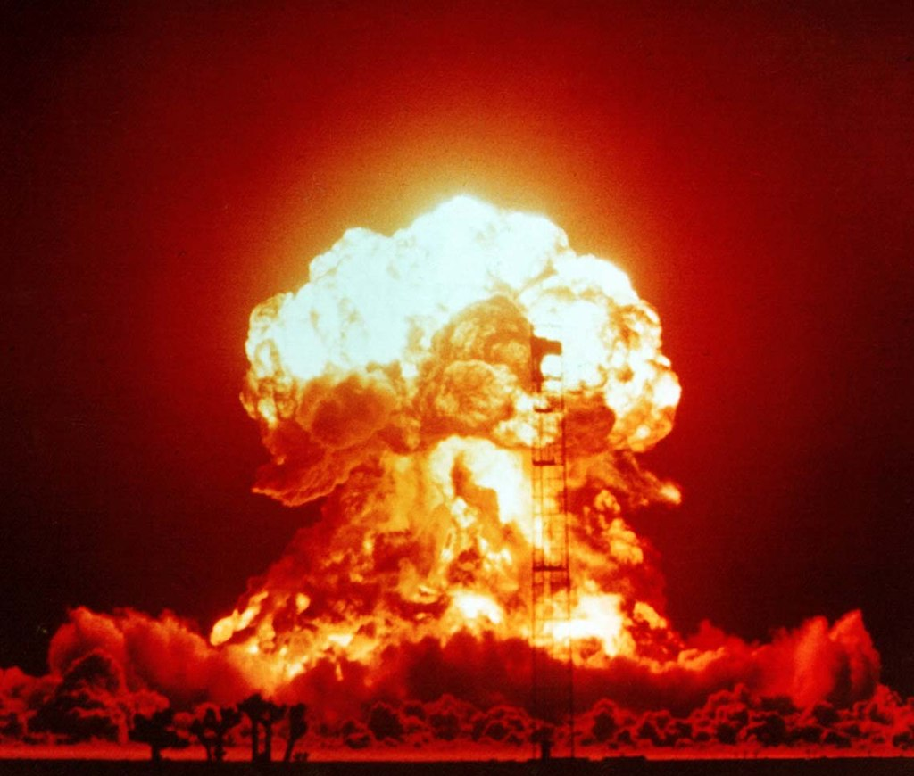
1939
Προτείνεται η κατασκευή πυρηνικής βόμβας
Η ατομική βόμβα είναι βόμβα που λειτουργεί με πυρηνικά υλικά (όπως το ουράνιο) και βασίζεται στην αλυσιδωτή αντίδραση (μη ελεγχόμενη πυρηνική σχάση). Ένας βαρύς ραδιενεργός πυρήνας βομβαρδίζεται με νετρόνιο(α) και εκλύει ενέργεια, άλλους πιο ελαφρείς πυρήνες και νετρόνια. Με τη σειρά τους τα παραγόμενα νετρόνια βομβαρδίζουν άλλους πυρήνες κ.ο.κ. οπότε αρχίζει μια αυτοσυντηρούμενη αλυσιδωτή αντίδραση που αν δεν ελεγχθεί καταλήγει σε έκρηξη (όπως οι βόμβες που έπεσαν στη Χιροσίμα και το Ναγκασάκι). Αυτές είναι οι βόμβες σχάσης.

Slide 4
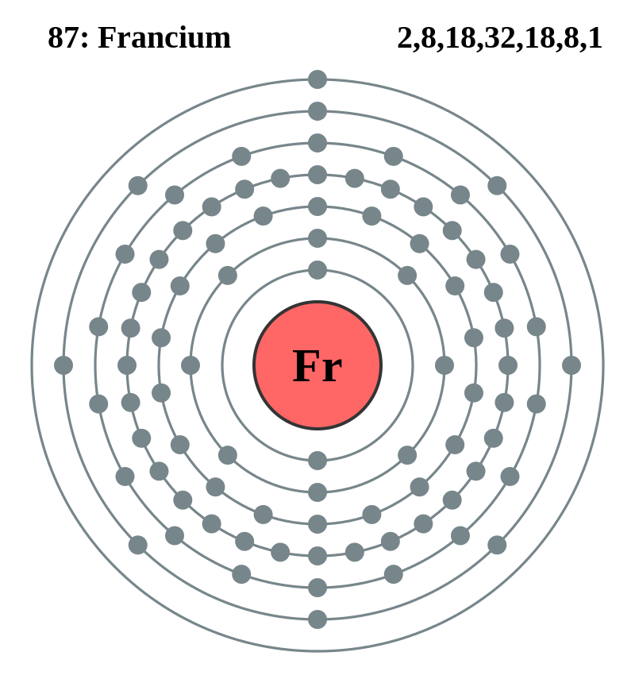
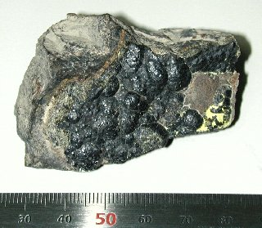
1939
Ανακαλύπτεται το Φράγκιο
Το φράγκιο (αγγλικά: francium) είναι το χημικό στοιχείο με το σύμβολο Fr και ατομικό αριθμό 87. Ήταν παλαιότερα γνωστό ως «εκακαίσιο» (eka-casium, με την έννοια ότι βρίσκεται στον περιοδικό πίνακα κάτω από το καίσιο). Το φράγκιο είναι ένα πολύ ραδιενεργό στοιχείο. Το σταθερότερο ισότοπό του, το φράγκιο-223, το οποίο αρχικά ονομάζονταν «ακτίνιο-K», έχει ημιζωή 22 λεπτών. Είναι το δεύτερο πιο ηλεκτροθετικό χημικό στοιχείο, μετά από μόνο το καίσιο. Αποτελεί, ακόμη, το δεύτερο σπανιότερο φυσικό χημικό στοιχείο, μετά από μόνο το αστάτιο. Τα ισότοπα του φραγκίου διασπώνται σε
σε αστάτιο, ράδιο και ραδόνιο. Η ηλεκτρονιακή δομή του ατόμου του φραγκίου είναι [Rn] 7s¹, οπότε αυτό το χημικό στοιχείο ταξινομείται στα αλκαλιμέταλλα.
Ατόφιο φράγκιο δεν έχει ποτέ παρατηρηθεί. Εξαιτίας της γενικής εμφάνισης των άλλων αλκαλιμετάλλων, υποθέτεται ότι θα είναι πολύ δραστικό μέταλλο, αν ποτέ γίνει εφικτό να ληφθεί (ικανή ποσότητα) ατόφιου φραγκίου, σε στερεή ή υγρή φάση. Ωστόσο για την ώρα αυτό θεωρείται πολύ απίθανο, εφόσον η υψηλή ποσότητα θερμότητας που παράγεται από τη συνεχή ραδιενεργή διάσπασή του, σε συνδυασμό με τη μικρή ημιζωή του, καθιστούν άμεσα εξατμίσιμη κάθε ορατή ποσότητα αυτού του στοιχείου.
Το φράγκιο ανακαλύφθηκε από τη γαλλίδα φυσικό Μαργαρίτα Περέ (Marguerite Perey) το 1939, που του έδωσε το όνομα «φράγκιο», από το όνομα της πατρίδας της (France). Ήταν το τελευταίο φυσικό (δηλαδή που υπάρχει στη φύση) χημικό στοιχείο που ανακαλύφθηκε.

Slide 5
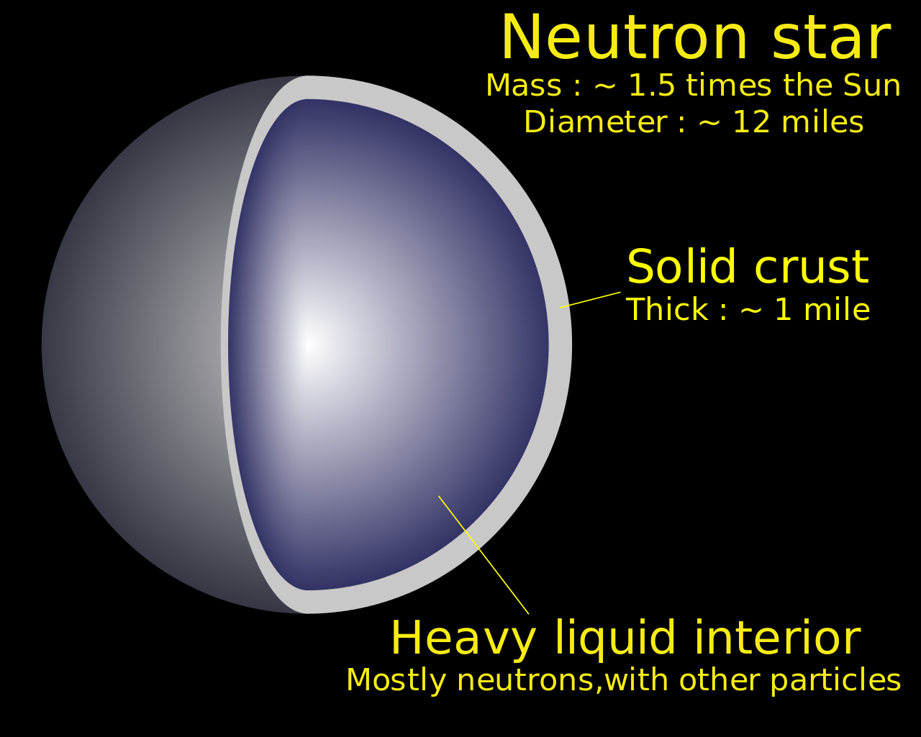
1939
Αναλύονται οι δυνατότητες να υπάρχουν αστέρες νετρονίων
Αστέρας νετρονίων ονομάζεται η μία από τις τρεις μορφές των μόνιμων τελικών υπολειμμάτων της εξέλιξης ενός αστέρα: είναι το ένα είδος «αστρικού πτώματος» (τα άλλα δύο είναι ο λευκός νάνος και η μαύρη τρύπα). Ο αστέρας νετρονίων σχηματίζεται από τη βαρυτική κατάρρευση ενός αστέρα μεγάλης μάζας μετά από μία έκρηξη υπερκαινοφανούς τύπου II, και ίσως τύπων Ia και Ib. Οι αστέρες νετρονίων είναι πολύ μικροί για να ανιχνεύονται στον ουρανό ως άστρα, αλλά βρέθηκε ότι οι θεωρητικές τους ιδιότητες αντιστοιχούν με τις παρατηρούμενες ιδιότητες των ραδιοπηγών πάλσαρ, που ανακάλυψαν οι ραδιοαστρονόμοι το 1967, και έκτοτε ταυτίστηκαν με αυτές. Σε σχέση με τους λευκούς νάνους, οι αστέρες νετρονίων είναι πολύ πιο «εξωτικά» ουράνια σώματα
Το 1932 ο Τζέιμς Τσάντγουικ ανακάλυψε το νετρόνιο ως στοιχειώδες σωμάτιο. Το 1933 οι Βάλτε Μπάαντε και Φριτς Τσβίκυ πρότειναν για πρώτη φορά την ύπαρξη των αστέρων νετρονίων: Αναζητώντας μια εξήγηση για τις εκρήξεις υπερκαινοφανών, πρότειναν ότι ένα τέτοιο σώμα σχηματίζεται τότε, ισχυριζόμενοι ορθώς ότι η απελευθέρωση της βαρυτικής δυναμικής ενέργειας επαρκεί για να τροφοδοτήσει με ενέργεια μια τέτοια μεγαλειώδη έκρηξη.

Slide 6
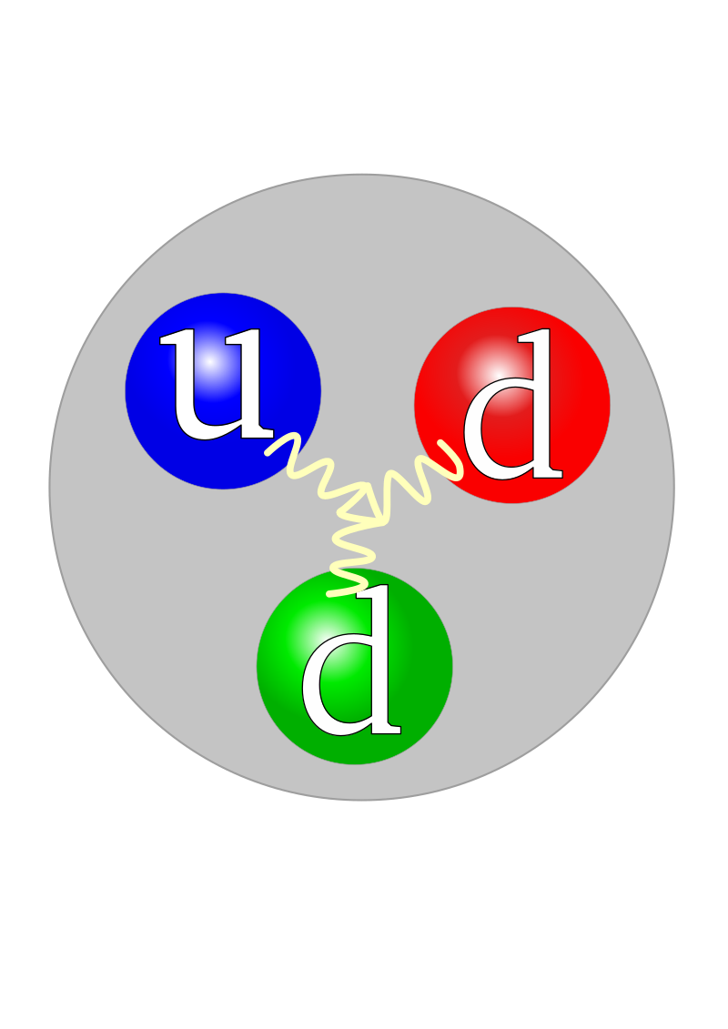
1939
Υπολογίζεται η μαγνητική ροπή του νετρονίου
Μαγνητική ροπή ονομάζεται το γινόμενο της μαγνητικής μάζας ενός από τους μαγνητικούς πόλους, ενός μαγνήτη επί την απόσταση των δύο πόλων αυτού.
Ως μονάδα μέτρησης της μαγνητικής ροπής λαμβάνεται το γινόμενο της μονάδας της μαγνητικής μάζας επί την απόσταση του ενός εκατοστομέτρου.
Στη φυσική, το νετρόνιο είναι ένα υποατομικό σωματίδιο χωρίς ηλεκτρικό φορτίο (ουδετερόνιο) που μαζί με το πρωτόνιο συνιστούν τους πυρήνες των ατόμων. Ανακαλύφθηκε το 1935 από τον Τζέιμς Τσάντγουικ που έκανε πειράματα πάνω σε αποτελέσματα του Βάλτερ Μπότε. Έχει μάζα 939.565 MeV/c² (1,6749x10⁻²⁷ kg, λίγο μεγαλύτερη από αυτή του πρωτονίου-το οποίο έχει μάζα ίση με περίπου 1.673x10⁻²⁷ kg). Το σπιν του είναι ίσο με ½ και για το λόγο αυτό κατατάσσεται στα φερμιόνια, δηλαδή στα σωματίδια της ύλης. Το αντισωματίδιο του ονομάζεται αντινετρόνιο. Το νετρόνιο και το πρωτόνιο είναι δύο διαφορετικές εκφάνσεις ενός νουκλεονίου.

Slide 7
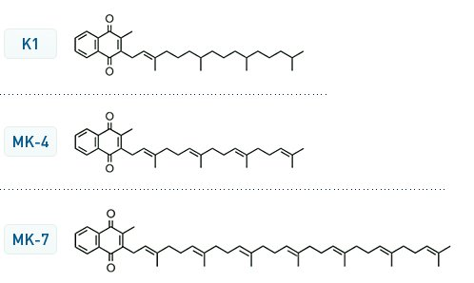
1939
Παράγεται συνθετικά η βιταμίνη Κ
Η βιταμίνη Κ αναφέρεται σε μία ομάδα δομικά παρόμοιων λιποδιαλυτών ουσιών οι οποίες βρίσκονται στα τρόφιμα και σε συμπληρώματα διατροφής. Το ανθρώπινο σώμα απαιτεί βιταμίνη Κ για την μεταμεταφραστική τροποποίηση των πρωτεϊνών που απαιτούνται για την πήξη του αίματος ή στον έλεγχο της πρόσδεσης του ασβεστίου στα οστά και άλλους ιστούς. Η βιταμίνη Κ1 συντίθεται από τα φυτά και βρίσκεται σε μεγαλύτερες ποσότητες στα πράσινα φυλλώδη λαχανικά, γιατί εμπλέκεται άμεσα στη φωτοσύνθεση. Τα βακτήρια της χλωρίδας του εντέρου μπορούν επίσης να μετατρέψουν την Κ1 σε ΜΚ-4. Όλες οι μορφές της Κ2 διαφορετικές από την ΜΚ-4 μπορούν να παραχθούν μόνο από βακτήρια, τα οποία τις χρησιμοποιούν για την αναερόβια αναπνοή.
Η βιταμίνη Κ είναι η αγωγή επιλογής σε περίπτωση δηλητηρίασης από τρωκτικοκτόνα. Επίσης, δίνεται σε περίπτωση υπερδοσολογίας βαρφαρίνης. Η βιταμίνη Κ χορηγείται σε ενέσιμη μορφή στα νεογνά για την πρόληψη της νεογνικής αιμορραγίας από έλλειψη βιταμίνης Κ.Έρευνες υποδεικνύουν επίσης ότι η έλλειψη βιταμίνης Κ αποδυναμώνει τα οστά και μπορεί να οδηγήσει σε οστεοπόρωση και μπορεί να προκαλέσει ασβέστωση των αρτηριών και άλλων μαλακών ιστών.

Slide 8
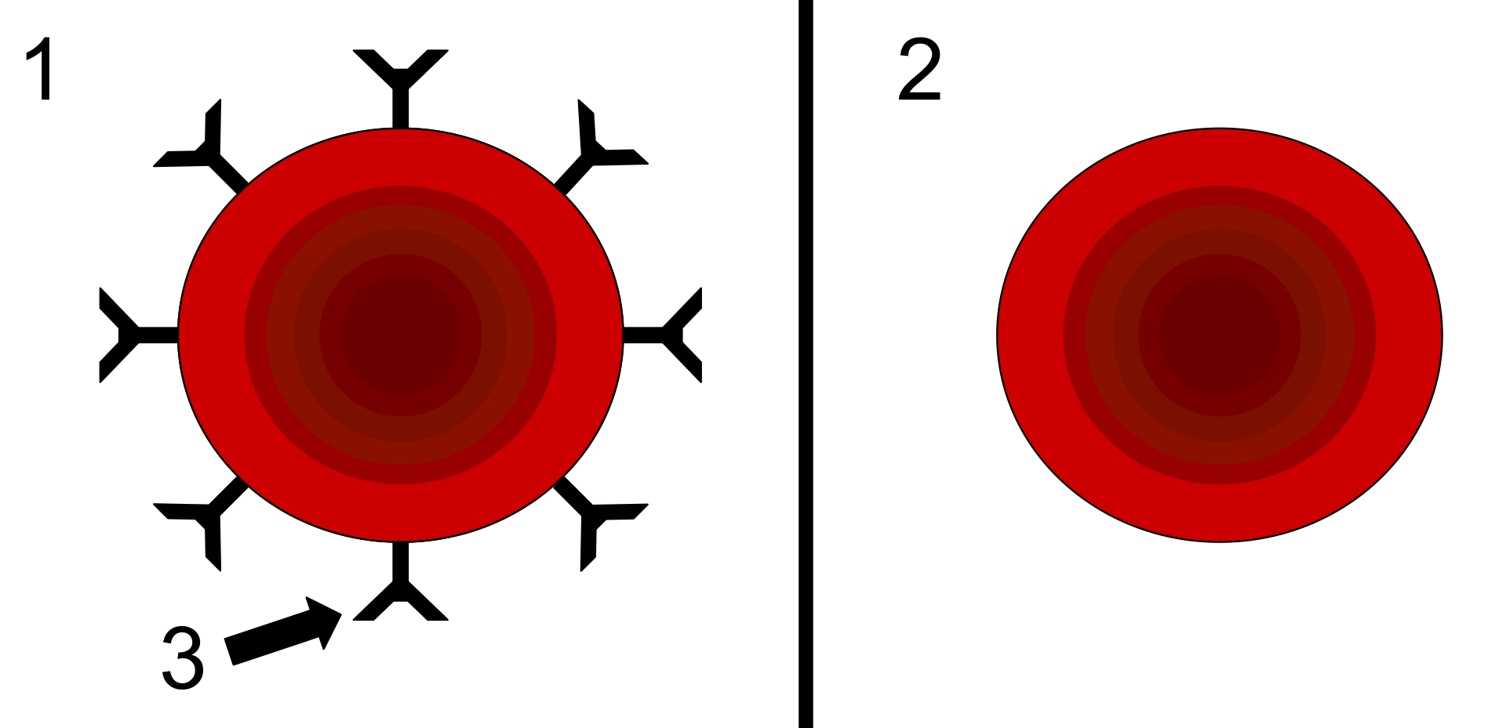
1939
Ανακαλύπτεται ο παράγοντας ρέζους
Το σύστημα ομάδας αίματος Rh (ρέζους) είναι ένα από τα σαρανταπέντε γνωστά συστήματα ανθρωπίνων ομάδων αίματος. Είναι το δεύτερο σημαντικότερο σύστημα αίματος, μετά το σύστημα αίματος ΑΒΟ. Το σύστημα ομάδας αίματος Rh αποτελείται από 49 καθορισμένα αντιγόνα ομάδας αίματος, μεταξύ των οποίων τα πέντε αντιγόνα D, C, c, E και e είναι τα σημαντικότερα. Αντισώματα στα αντιγόνα Rh μπορεί να εμπλέκονται σε αιμολυτικές αντιδράσεις μετάγγισης, και αντισώματα στα αντιγόνα Rh(D) και Rh(c) παρέχουν σημαντικό κίνδυνο αιμολυτικής νόσου του εμβρύου και του νεογνού.
Ο όρος «Rh» αρχικά ήταν συντομογραφία του «παράγοντα Rhesus». Ανακαλύφθηκε το 1939 από τους Καρλ Λαντστάινερ και Αλεξάντερ Σ. Γουίνερ, οι οποίοι την εποχή εκείνη πίστευαν ότι ήταν ένα παρόμοιο αντιγόνο που απαντάται στα ερυθρά αιμοσφαίρια του πιθήκου ρήσου (rhesus monkey). Στη συνέχεια, μαθεύτηκε ότι ο ανθρώπινος παράγοντας δεν είναι πανομοιότυπος με τον παράγοντα των πιθήκων αυτών, αλλά μέχρι εκείνη την στιγμή, η «Ομάδα Rhesus» και παρόμοιοι όροι ήταν ήδη ευρέως διαδεδομένοι σε παγκόσμιο επίπεδο. Επομένως, παρόλο που πρόκειται για εσφαλμένη ονομασία, ο όρος επιβιώνει.

Slide 9
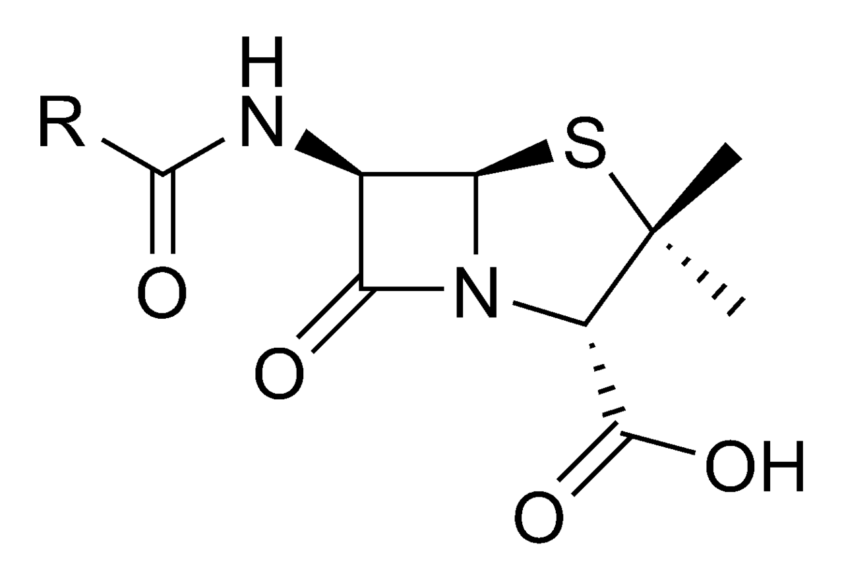
1939
Απομονώνεται αντιβακτηριακός παράγοντας στην πενικιλίνη
Τα αντιβιοτικά είναι χημειοθεραπευτικά φάρμακα τα οποία χρησιμοποιούνται για τη θεραπεία ή πρόληψη βακτηριακών λοιμώξεων. Μπορεί είτε να σκοτώνουν (βακτηριολυτικά) είτε να αναστέλλουν την ανάπτυξη των βακτηρίων (βακτηριοστατικά). Τα αντιβιοτικά μπορούν επίσης να έχουν αποτέλεσμα ενάντια σε άλλες κατηγορίες μικροοργανισμών όπως οι μύκητες και τα παράσιτα αλλά δεν είναι αποτελεσματικά ενάντια στους ιούς.
Από τις πρώτες πρωτοποριακές προσπάθειες των Howard Florey και Ernst Chain] το 1939, η σημασία των αντιβιοτικών στην ιατρική έχει οδηγήσει σε πολλές έρευνες για την ανακάλυψη και την παραγωγή τους. Η διαδικασία της παραγωγής περιλαμβάνει συνήθως τη διαλογή ενός μεγάλου φάσματος μικροοργανισμών, της δοκιμής και της τροποποίησης. Η παραγωγή πραγματοποιείται χρησιμοποιώντας τη ζύμωση, μια διαδικασία που είναι σημαντική σε αναερόβιες συνθήκες, όταν δεν υπάρχει οξειδωτική φωσφορυλίωση για να διατηρήσει την παραγωγή της Τριφωσφορική αδενοσίνης (ATP) με γλυκόλυση.

Slide 10
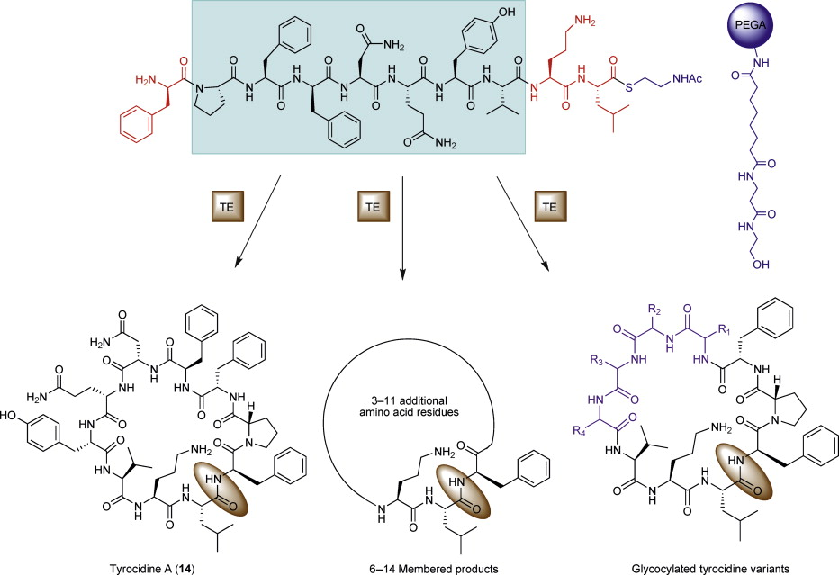
1939
Απομονώνεται αντιβακτηριακή ουσία (τυροτριχίνη) από τον Bacilus brevis

Slide 11
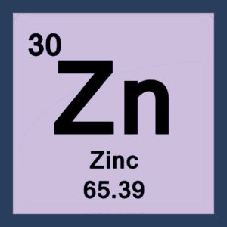
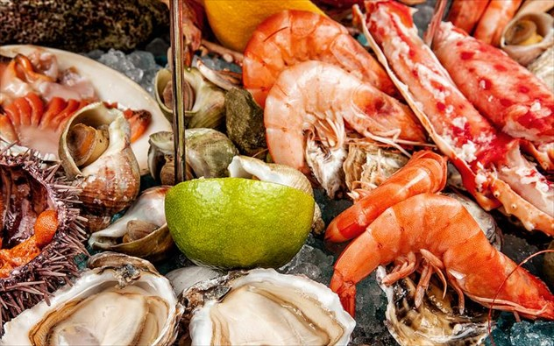
1939
Αναγνωρίζεται το πρώτο ουσιώδες ιχνοστοιχείο, ο ψευδάργυρος
Ο Ψευδάργυρος είναι ένα χημικό στοιχείο που ανήκει στα μέταλλα και αποτελεί ένα από τα πλέον σημαντικά ιχνοστοιχεία του οργανισμού. Το σύμβολό του είναι Zn.
Ο Ψευδάργυρος έχει σπουδαίο βιοχημικό ρόλο καθώς ενεργοποιεί και καταλύει μία πληθώρα βιοχημικών αντιδράσεων συμμετέχοντας στην ενεργοποίηση περίπου 100 ενζύμων, γεγονός που τον κατατάσσει ως δεύτερο σε αφθονία μέταλλο μετάπτωσης στον οργανισμό, μετά τον σίδηρο.
Μικρές καθημερινές δόσεις ψευδαργύρου έχουν πολλαπλά οφέλη για την υγεία καθώς το ιχνοστοιχείο συμβάλλει στην παραγωγή και την ωρίμανση των ορμονών ενισχύοντας την γονιμότητα, βελτιώνει το ανοσοποιητικό σύστημα, έχει ισχυρή αντιφλεγμονώδη δράση και βοηθά στην επούλωση πληγών, βοηθά την αποτελεσματική πέψη και απορρόφηση των θρεπτικών συστατικών από τον οργανισμό, ενισχύει την υγεία του συκωτιού, βοηθά την θεραπεία του διαβήτη καθώς η ινσουλίνη είναι ένα από τα πολλά βιομόρια στο οποίο δρα υποστηρικτικά, δρα ως ισχυρό αντιοξειδωτικό για την καταπολέμηση του καρκίνου, ενισχύει την κυτταρική διαίρεση και τον πολλαπλασιασμό τον κυττάρων επιβραδύνοντας την διαδικασία της γήρανσης.

Slide 12
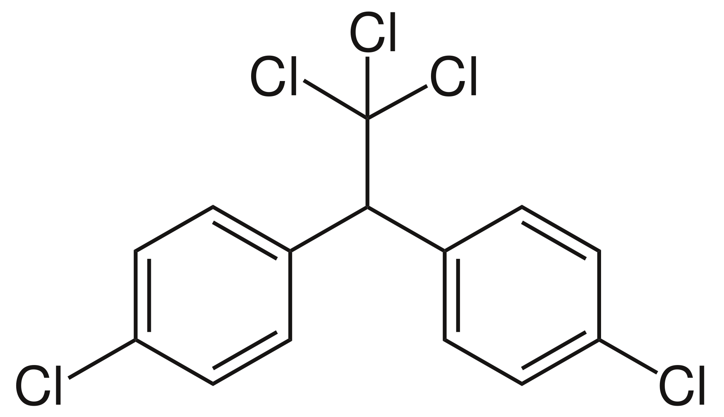
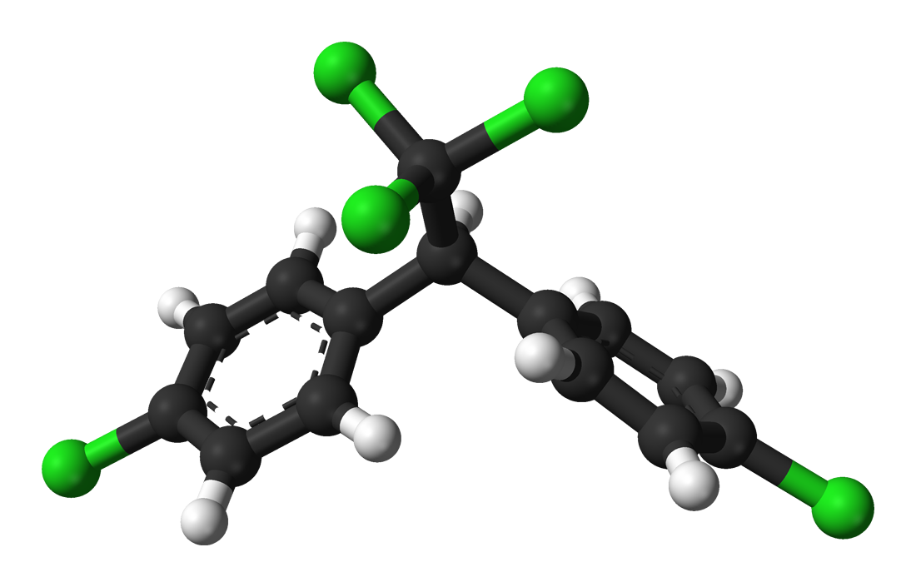
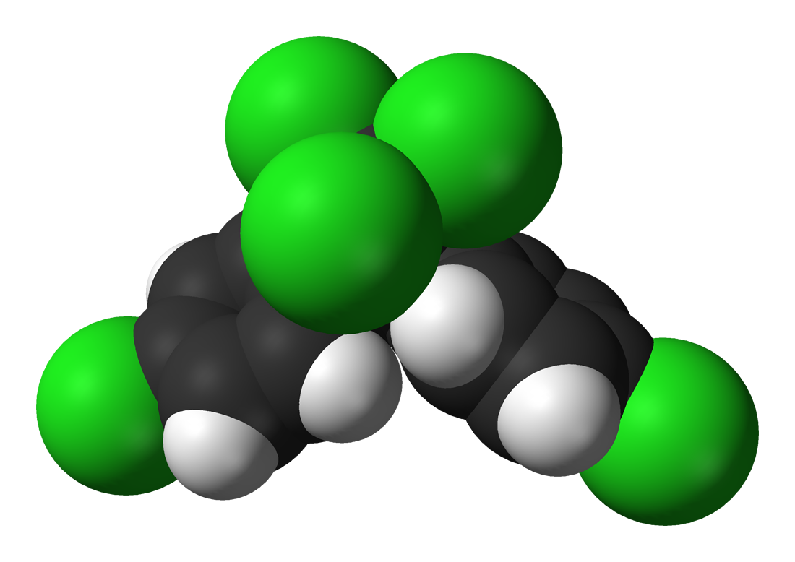
1939
Αρχίζει η χρησιμοποίηση του DDT ως εντομοκτόνου
ο DDT (συντομογραφία της κατά IUPAC ονομασίας (π, π'-διχλωρο-διφαινυλοτριχλωροαιθάνιο) είναι χλωριούχος ένωση, ισχυρά τοξική που χρησιμοποιήθηκε ως εντομοκτόνο για την καταπολέμηση των κουνουπιών στις ελώδεις περιοχές για περιορισμό της μετάδοσης της ελονοσίας. Παρασκευάστηκε το 1874 από το Γερμανό χημικό Ότμαρ Τσάιντλερ (Othmar Zeidler) χωρίς όμως να περιγραφούν εντομοκτόνες ιδιότητες, τις οποίες ανακάλυψε πολύ αργότερα (1939) ο Ελβετός χημικός της εταιρείας Ciba - Geigy Πάουλ Χέρμαν Μύλλερ (Paul Hermann Müller). Στην Ελλάδα η συστηματική χρήση του DDT άρχισε από το 1945-46. Από τα πρώτα χρόνια των ψεκασμών μειώθηκε εντυπωσιακά η ελονοσία στην Ελλάδα, η οποία ήταν πάντοτε ενδημική.
Επειδή είναι μη βιοδιασπώμενη ουσία, με έρευνες που έγιναν βρέθηκαν ποσότητες DDT μέχρι και στο γάλα των Πολικών αρκούδων στο Βόρειο πόλο και στα αυγά των πιγκουίνων στο Νότιο πόλο. Θεωρήθηκε υπεύθυνο για την λείανση - λέπτυνση του κελύφους των αυγών πτηνών που οδήγησε στον περιορισμό του πληθυσμού τους εγκυμονώντας ακόμα και τον κίνδυνο της πλήρους εξαφάνισης τους. Σήμερα η χρήση του έχει απαγορευτεί.

Slide 13
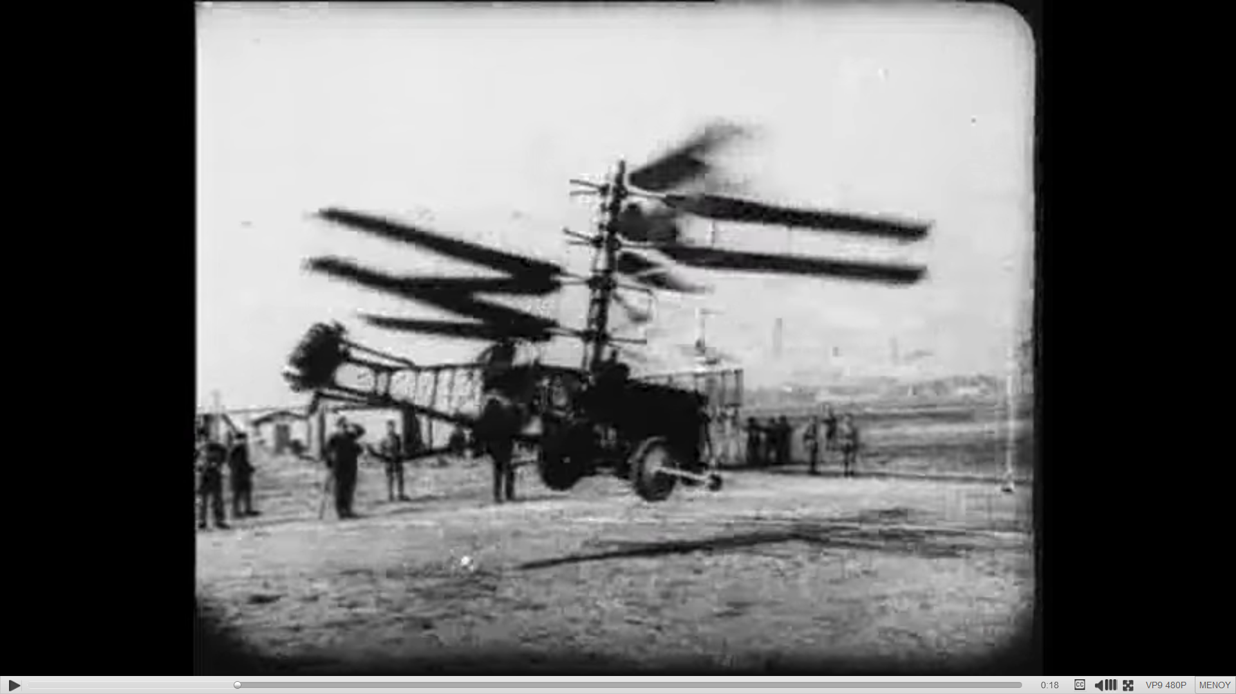
1939
Πραγματοποιείται η πρώτη πτήση με ελικόπτερο
Σε τακτική χρήση τέθηκε για πρώτη φορά ελικόπτερο το 1939. Είχε σχεδιαστεί από τον ουκρανικής καταγωγής Ιγκόρ Σικόρσκι το όνομα του οποίου φέρουν κάποια αεροπλάνα ακόμη και σήμερα. Μεγάλη ανάπτυξη γνώρισε αμέσως μετά τον Β΄ Παγκόσμιο Πόλεμο. Η χρήση στροβιλοκινητήρων έδωσε στη συνέχεια τη δυνατότητα στα ελικόπτερα να μεταφέρουν φορτία ίσα ή μεγαλύτερα από το βάρος τους.

Slide 14
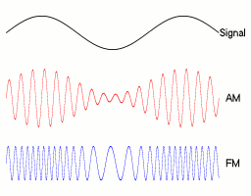
1939
Επινοείται η διαμόρφωση συχνότητας
Η διαμόρφωση συχνότητας (FM - Frequency Modulation) είναι μία αναλογική διαμόρφωση σήματος. Στην διαμόρφωση συχνότητας η συχνότητα του υψίσυχνου σήματος (φέρον κύμα) μεταβάλλεται ανάλογα με το πλάτος του σήματος πληροφορίας (ακουστικό σήμα). Το διαμορφωμένο σήμα που προκύπτει έχει σταθερό πλάτος άλλα μεταβαλλόμενη συχνότητα και μοιάζει να παρουσιάζει «πυκνώματα» και «αραιώματα». Ο τρόπος με τον οποίο το πλάτος του ακουστικού σήματος επηρεάζει το φέρον είναι ο εξής. Όπου το ακουστικό σήμα έχει μεγάλο πλάτος έχουμε αύξηση της συχνότητας του φέροντος και όπου το ακουστικό σήμα έχει μικρό πλάτος έχουμε μείωση της συχνότητας του φέροντος.

Slide 15
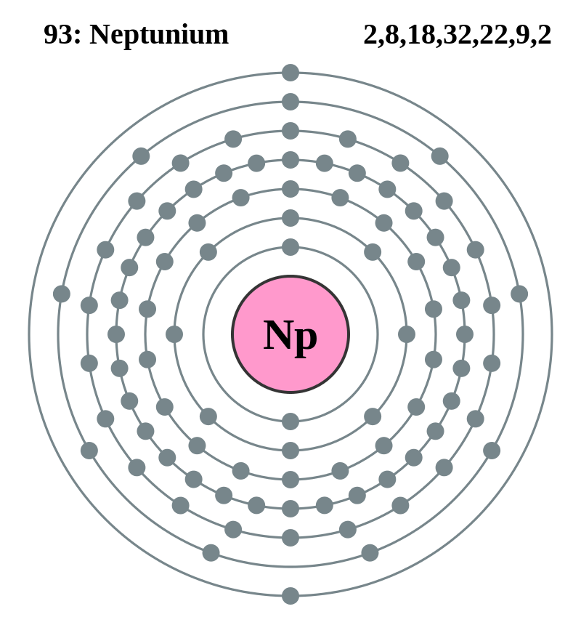
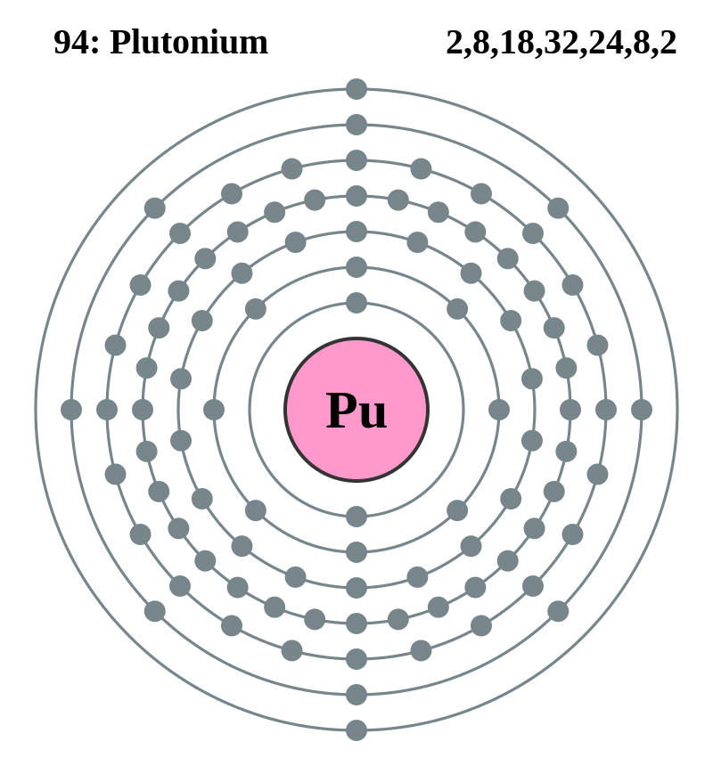
1940
Ανακαλύπτεται το Ποσειδώνιο και το πλουτώνιο
Το χημικό στοιχείο ποσειδώνιο είναι ένα μέταλλο με ατομικό αριθμό 93 και ατομικό βάρος 237,0482. Έχει θερμοκρασία τήξης 640 °C και θερμοκρασία βρασμού 3902 °C.
Έχει ατομικό αριθμό μεγαλύτερο του 92 έτσι είναι τεχνητό. Είναι το πρώτο τεχνητό στοιχείο που παράχθηκε από ουράνιο. Ίχνη του υπάρχουν σε κοιτάσματα ουρανίου όπου παράγεται από τα αδέσποτα νετρόνια της διασπάσεως του τελευταίου
Το χημικό στοιχείο πλουτώνιο (λατινικά: plutonium) είναι ένα υπερουράνιο, ραδιενεργό μέταλλο που ανήκει στις ακτινίδες. Ο ατομικός αριθμός του είναι 94 και η ατομική μάζα του 244 amu. Το χημικό του σύμβολο είναι "Pu" και ανήκει στην περίοδο 7 και στον τομέα f. Έχει θερμοκρασία τήξης 639,5±2 °C και θερμοκρασία βρασμού 3235±19 °C.

Slide 16
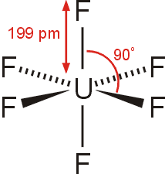
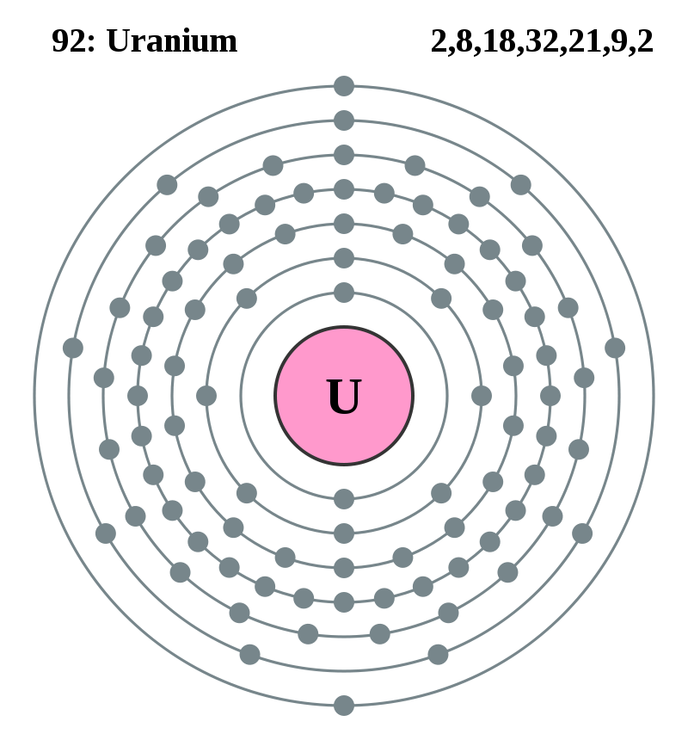
1940
Χρησιμοποιείται εξαφθοριούχο ουράνιο για τον εμπλουτισμό του ουρανίου
Λέγοντας εμπλουτισμό εννοούμε τη διαδικασία αύξησης της συγκέντρωσης του U-235 και απόρριψης του U-238. Ο διαχωρισμός των δύο ισοτόπων του ουρανίου δεν γίνεται με βάση τις χημικές τους ιδιότητες (γιατί και τα δύο ισότοπα έχουν την ίδια χημική συμπεριφορά) αλλά βάσει των φυσικών τους ιδιοτήτων.

Slide 17
1940
Ανακαλύπτεται το άστατο
Το χημικό στοιχείο Άστατο ή Αστάτιο (Astatum) είναι ένα αλογόνο με ατομικό αριθμό 85 και ατομικό βάρος (210) . Έχει θερμοκρασία τήξης 302 C° και θερμοκρασία βρασμού 337 C°. Το Άστατο πρωτοπαρασκευάστηκε τεχνητά το 1940 στο πανεπιστήμιο του Μπέρκλεϋ από τον Αιμίλιο Σεγκρέ. Ήταν το προτελευταίο υποουράνιο στοιχείο που ανακαλύφθηκε. Την ονομασία του την οφείλει στο γεγονός πως είναι εξαιρετικά ασταθές με το σταθερότερο του ισότοπο, το ²¹⁰At να έχει χρόνο ημιζωής μόλις 8,3 ώρες.

Slide 18
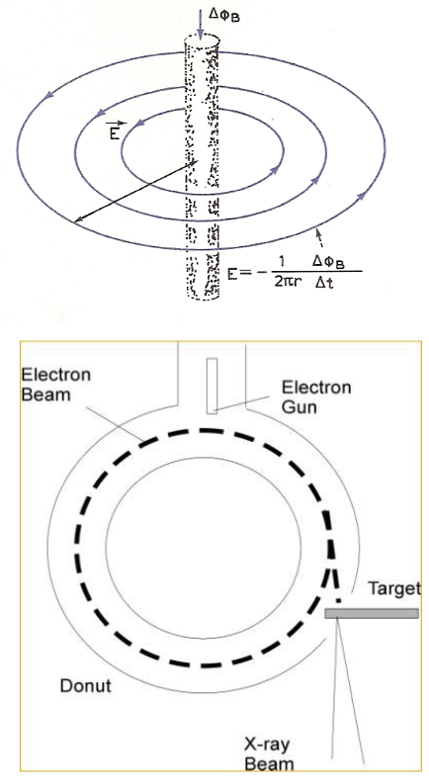
1940
Εφευρίσκεται το βήταρτο
Ο καθηγητήςDonald Kerst κατασκεύασε τον πρώτο επιταχυντή βασισμένο στο φαινόμενο της επαγωγής στο Πανεπιστήμιο του Illinois to 1940.Το 1942 έγιναν οι πρώτες μετρήσεις που οδήγησαν στην ανάπτυξη του βήτατρον σαν πηγής πολύ μεγάλης ενέργειας ακτίνων Χ για την θεραπεία του καρκίνου. H ονομασία ‘Βήτατρον’(από τις ακτίνες βήτα-ηλεκτρόνια) επελέγη μετά από διαγωνισμό ανάμεσα από πολλές προτεινόμενες.
Ηλεκτρόνιο (ή οποιοδήποτε φορτισμένο σωμάτιο) εισέρχεται στο χώρο μεταβαλλόμενου (συνήθως εναλλασσόμενου) μαγνητικού πεδίου. Επιταχύνεται από το εξ επαγωγής ηλεκτρικό πεδίο και αποκτώντας ταχύτητα, η τροχιά του κάμπτεται από το μαγνητικό πεδίο. Με κατάλληλη ρύθμιση των δύο πεδίων η τροχιά είναι κυκλική. Η ενέργεια αυξάνει λόγω του επαγομένου ηλεκτρικού πεδίου σε κάθε περιστροφή, στην οποία το σωμάτιο εξαναγκάζεται λόγω του μαγνητικού πεδίου. Το βήτατρο χρησιμοποιείται για την μελέτη πυρηνικών αντιδράσεων και σαν πηγή ακτινοβολίας (όπως φαίνεται στο δεύτερο σχήμα) για την θεραπεία του καρκίνου. Το 1957 το βήτατρο χρησιμοποιήθηκε για πρώτη φορά σε ιδιωτικό ιατρικό κέντρο στο Wisconsin για θεραπεία καρκίνου.

Slide 19
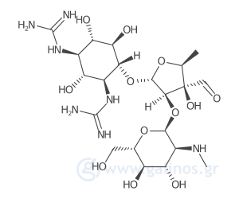
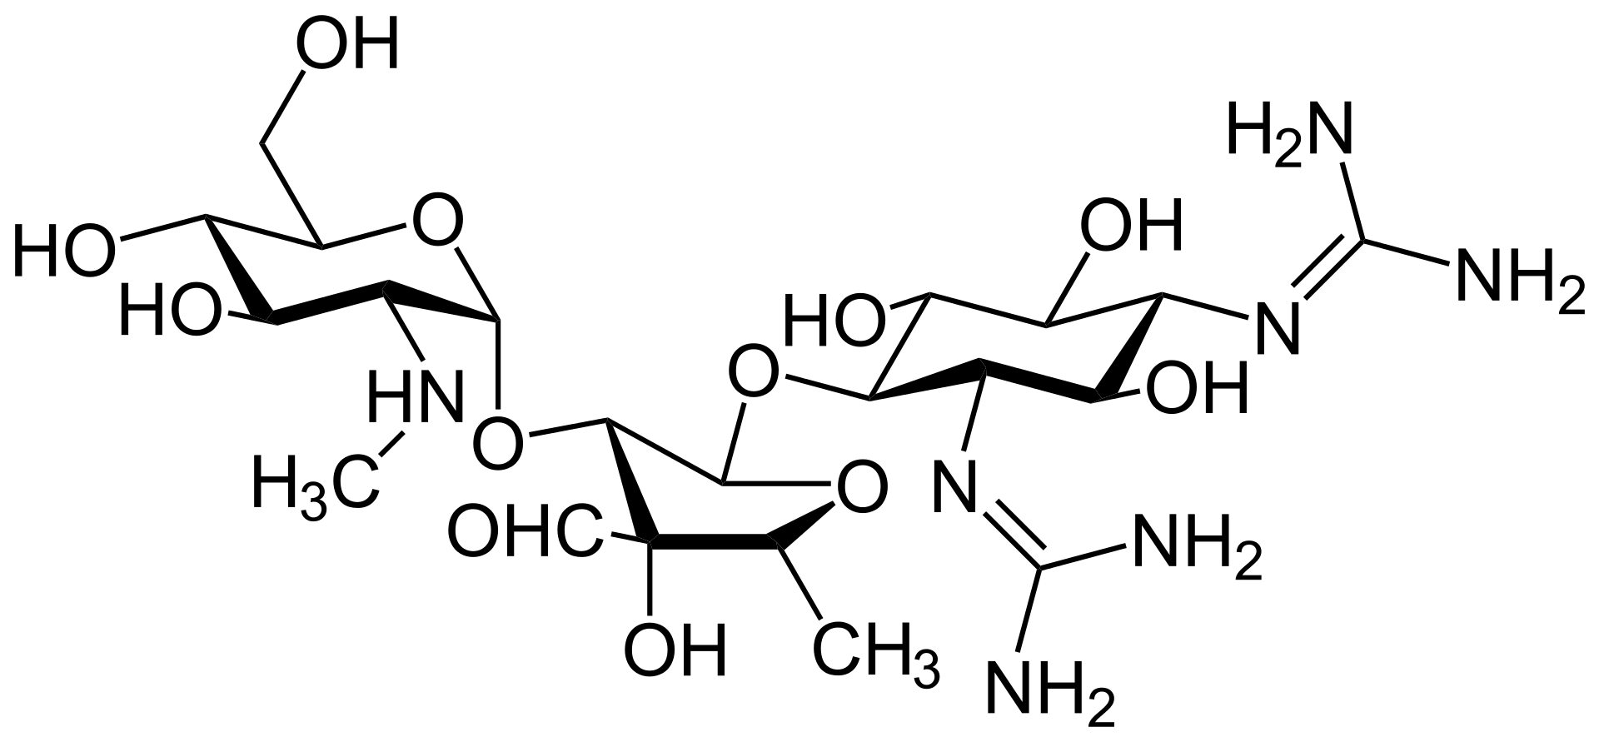
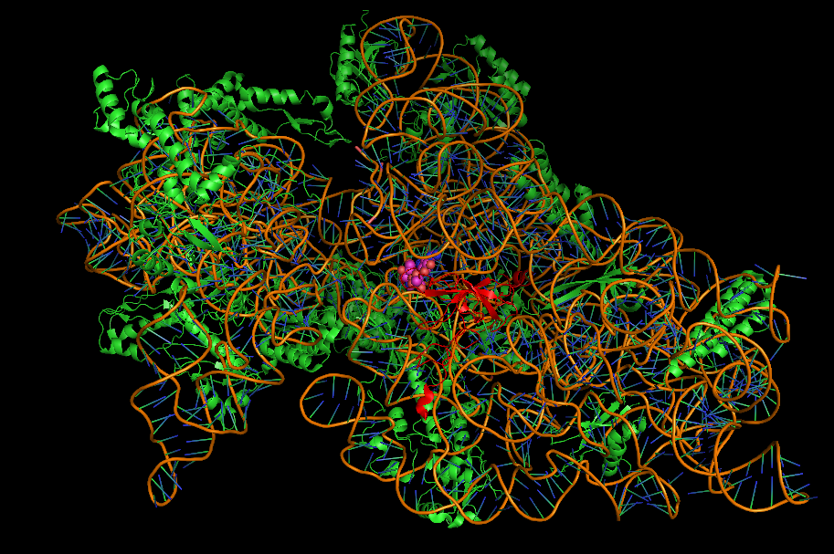
1940
Ανακαλύπτεται η στρεπτομυκίνη
Η στρεπτομυκίνη (streptomycin) είναι υδατοδιαλυτή αμινογλυκοσίδη που παράγεται από τον Streptomyces griseus και κυκλοφορεί με τη μορφή του θειικού άλατος. Σαν αντιβιοτικό η στρεπτομυκίνη ανήκει στα πρωτεύοντα αντιφυματικά φάρμακα. Σε θεραπευτικές δόσεις η στρεπτομυκίνη ασκεί μικροβιοκτόνο δράση.

Slide 20
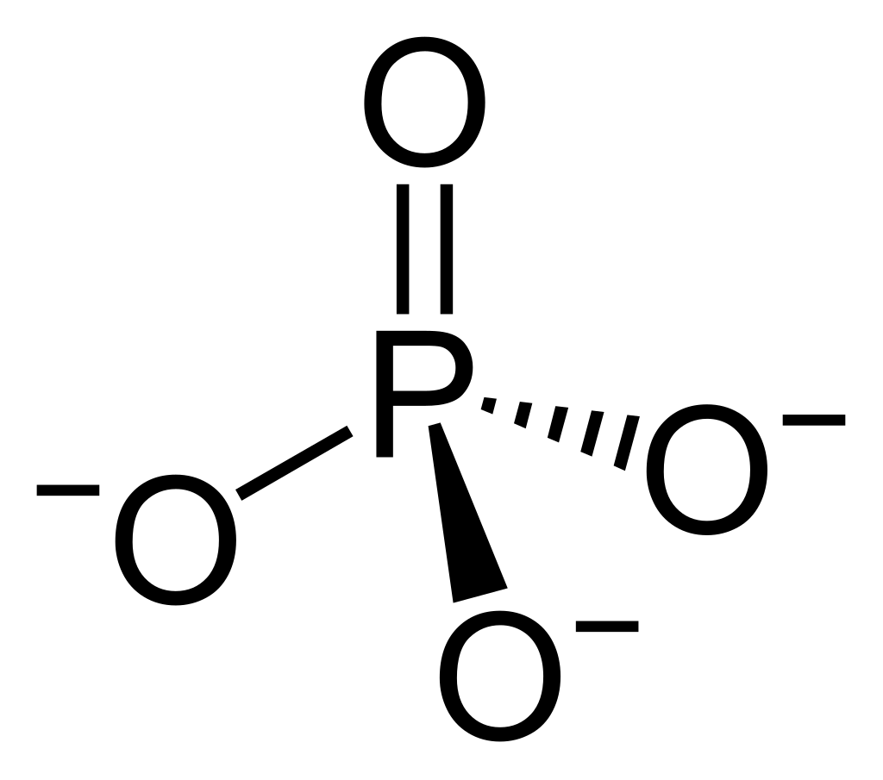
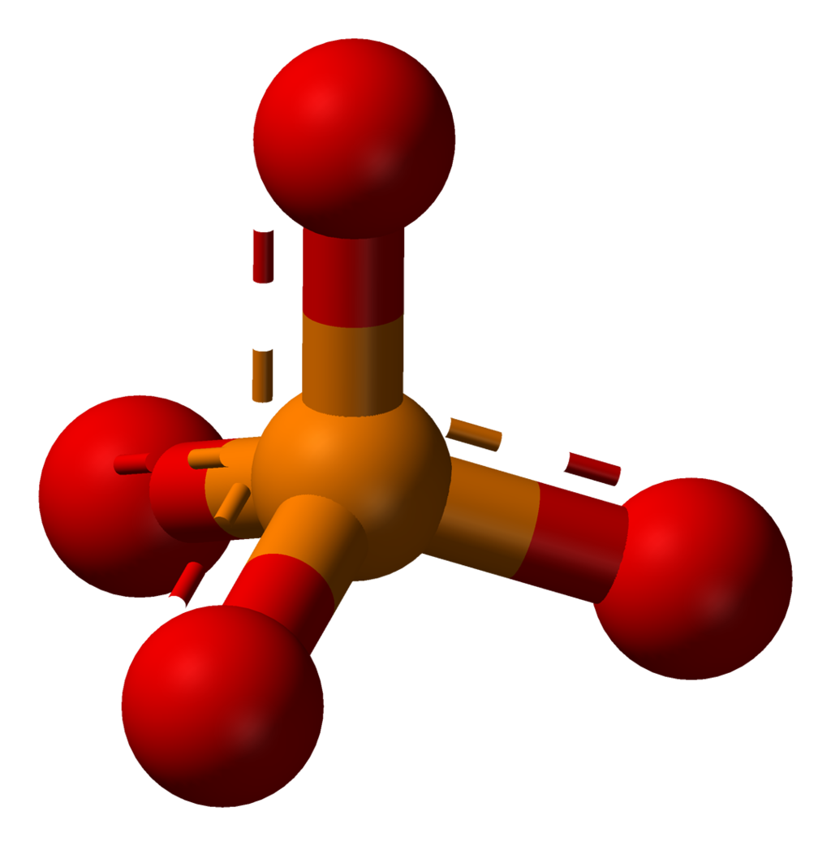
1941
Αναγνωρίζονται φωσφορικά άλατα υψηλής ενέργειας
Ένα φωσφορικό (phosphate) (PO3−4) είναι ένα ανόργανο χημικό και άλας του φωσφορικού οξέος. Στην οργανική χημεία, ένα φωσφορικό, ή οργανοφωσφορικό, είναι ένας εστέρες του φωσφορικού οξέος. Από τα διάφορα φωσφορικά οξέα και φωσφορικά, τα οργανικά φωσφορικά είναι σημαντικά στη βιοχημεία και την βιογεωχημεία (οικολογία) και τα ανόργανα φωσφορικά εξορύσσονται για να ληφθεί φώσφορος για χρήση στην γεωργία και τη βιομηχανία.^{[2]} Σε υψηλές θερμοκρασίες στη στερεή κατάσταση, τα φωσφορικά μπορούν να συμπυκνωθούν για να σχηματίσουν πυροφωσφορικά.
Η προσθήκη και η αφαίρεση φωσφορικών από τις πρωτεΐνες σε όλα τα κύτταρα είναι μια κεντρική στρατηγική στη ρύθμιση των διαδικασιών του μεταβολισμού. Η φωσφορυλίωση και η αποφωσφορυλίωση είναι σημαντικές οδοί που αποθηκεύεται και απελευθερώνεται η ενέργεια σε ζώντα συστήματα.

Slide 21
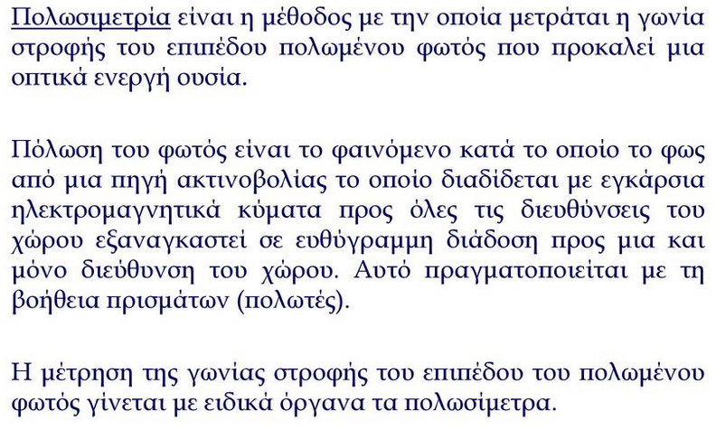
1941
Τελειοποιείται η πολωσιμετρία

Slide 22
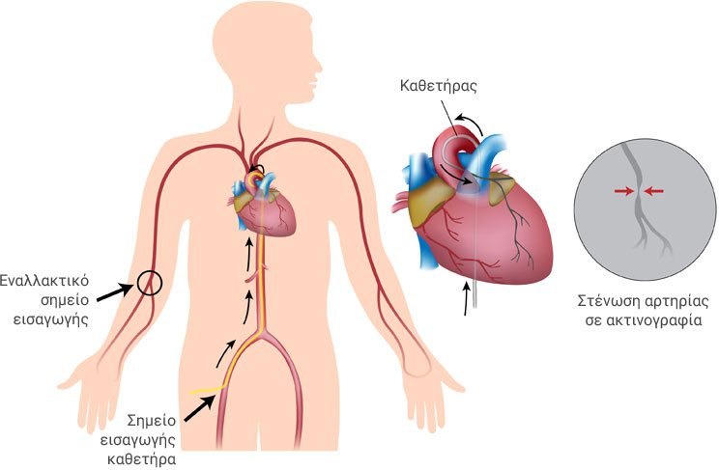
1941
Αρχίζει η εφαρμογή του καθετηριασμού της καρδιάς
Ο καρδιακός καθετηριασμός (heart catheterization) δείχνει πόσο καλά λειτουργούν το μυοκάρδιο και οι τέσσερις καρδιακές βαλβίδες ενώ παρέχει πληροφορίες για την κατάσταση των στεφανιαίων αρτηριών. Οι κίνδυνοι και οι επιπλοκές από τη διαδικασία αυτή θεωρούνται μικρές.
Καθετηριασμός είναι κάθε διαδικασία η οποία περιλαμβάνει την εισαγωγή καθετήρα (μακρύς, λεπτός, εύκαμπτος σωλήνας) στο σώμα. Για τα καρδιαγγειακά προβλήματα, ο καθετήρας εισάγεται στα αιμοφόρα αγγεία της καρδιάς.

Slide 23
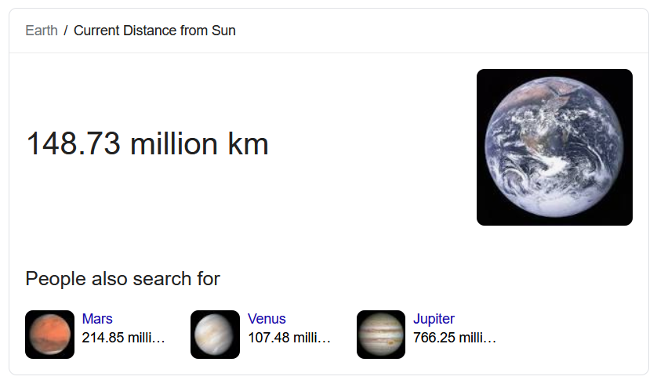
1941
Η απόσταση του Ηλίου από τη Γη μετρείται με μεγάλη ακρίβεια
Η πρώτη μέτρηση της απόστασης αυτής έγινε από τον Ερατοσθένη περίπου το 200 π.Χ.. Μελετώντας τις εκλείψεις της Σελήνης εκτίμησε την απόσταση από τον Ήλιο στα 804 εκατομμύρια στάδια, δηλαδή περίπου 150 εκατομμύρια χιλιόμετρα, τιμή πολύ κοντά στην πραγματική. Η πρώτη εκτίμηση της τιμής της στους νεότερους χρόνους έγινε από τον Ζαν Ρισέ και τον Τζιοβάνι Ντομένικο Κασίνι το 1672, με βάση τη μελέτη της παράλλαξης του Άρη από δυο διαφορετικές τοποθεσίες πάνω στη Γη. Το δικό τους αποτέλεσμα ήταν γύρω στα 140 εκατομμύρια χιλιόμετρα. Πιο ακριβείς μετρήσεις έγιναν από τον Έντμουντ Χάλλεϋ, που μελέτησε τις διελεύσεις της Αφροδίτης μπροστά από τον Ήλιο, και τον Σάιμον Νιούκομπ που βασίστηκε στην παράλλαξη του Ήλιου.
Spencer Jones, H. (1941), "The Solar Parallax and the Mass of the Moon from Observations of Eros at the Opposition of 1931", Mem. R. Astron. Soc., 66: 11–66

Slide 24
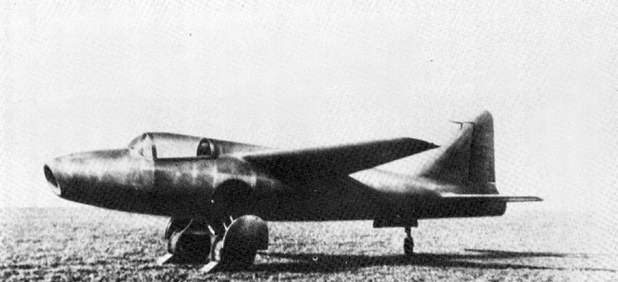
1941
Πραγματοποιείται η πτήση του πρώτου αεριωθούμενου αεροπλάνου
Το πρώτο αεριωθούμενο αεροσκάφος ήταν το Γερμανικό Heinkel He 178 το 1941. Το πρώτο αεριωθούμενο επιβατικό αεροπλάνο ήταν το de Havilland Comet, που πέταξε το 1952. Το Boeing 707, το πρώτο ευρύτατα επιτυχημένο εμπορικό αεριωθούμενο αεροσκάφος, ήταν σε χρήση για πάνω από 50 χρόνια, από το 1958 έως το 2013.

Slide 25
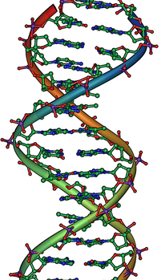
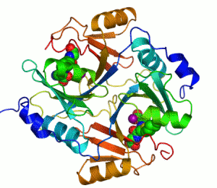
1941
Προσδιορίζεται η λειτουργία των γονιδίων
Οι Έντουαρντ Τάτουμ (Edward Lawrie Tatum) και Τζωρτζ Μπιντλ (George Wells Beadle) δείχνουν ότι ο ρόλος των περισσοτέρων γονιδίων είναι να κατευθύνουν τη σύνθεση ενζύμων.
Με την ελληνική, διεθνή σήμερα, ονομασία ένζυμα (στην ελληνική καλούνται και φυράματα) φέρονται ειδικές πρωτεΐνες ή πρωτεϊνικής βάσης πολύπλοκες οργανικές ενώσεις, που αποτελούνται από πολυμερή των αμινοξέων, οι οποίες δρουν ως καταλύτες στις χημικές αντιδράσεις που λαμβάνουν χώρα στον μεταβολισμό των οργανισμών, εξ ου και η συνώνυμη ονομασία τους βιοκαταλύτες.

Slide 26
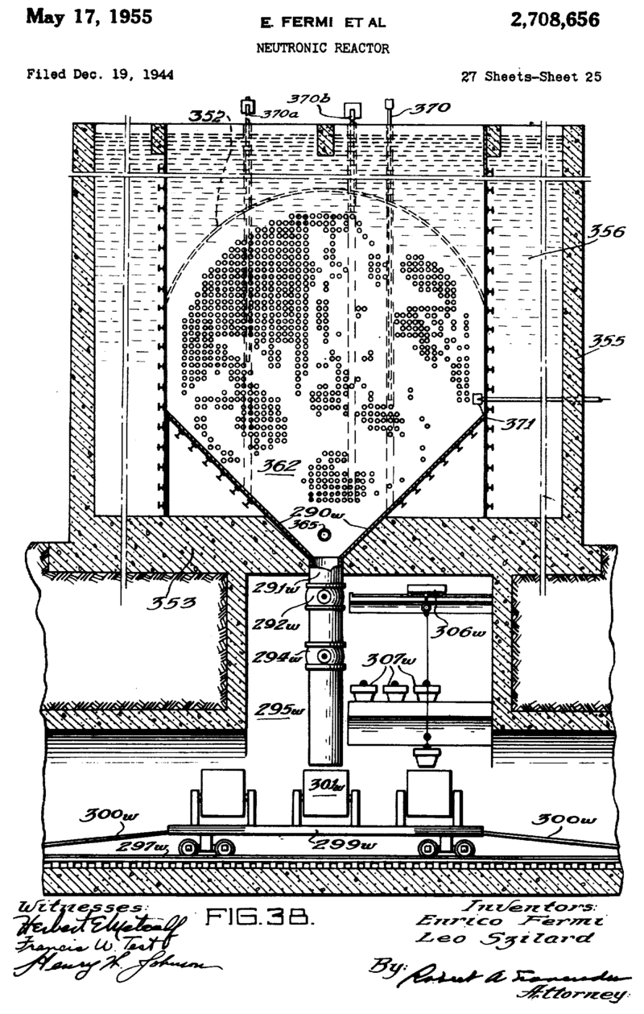
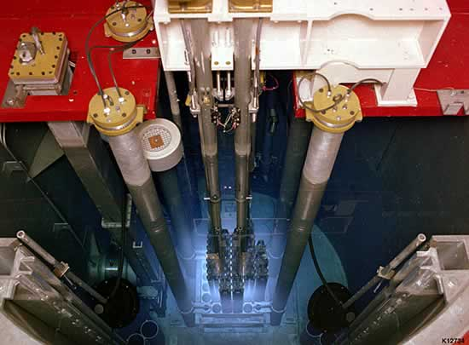
1942
Εγκαινιάζεται η λειτουργία του πρώτου πυρηνικού αντιδραστήρα
Ο πρώτος πυρηνικός αντιδραστήρας κατασκευάστηκε στα πλαίσια του σχεδίου Μανχάταν, το 1942, υπό την καθοδήγηση του Ενρίκο Φέρμι στο Πανεπιστήμιο του Σικάγο. Το καύσιμο που χρησιμοποιήθηκε ήταν φυσικό ουράνιο, το οποίο περιέχει σε ποσοστό μικρότερο του 1% το ισότοπο του ουρανίου U-235 και κατά 99% αποτελείται από U-238 το οποίο δεν υφίσταται εύκολη σχάση.

Slide 27
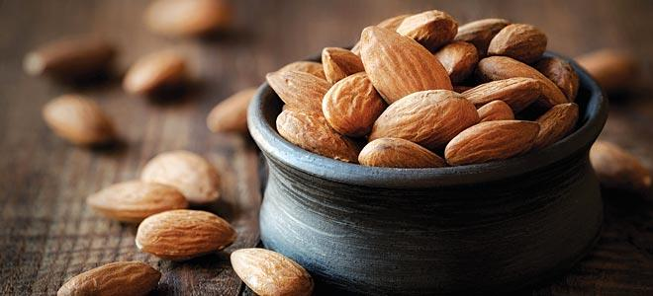
1942
Παρασκευάζεται συνθετικά η βιοτίνη
Η βιοτίνη είναι μια υδατοδιαλυτή βιταμίνη του συμπλέγματος Β, η οποία βρίσκεται στο συκώτι, το αυγό, τη σόγια, τα φασόλια τα φυστίκια, ενώ σε μικρότερη περιεκτικότητα στο κρέας, τα δημητριακά ολικής άλεσης και τα γαλακτοκομικά. Η βιοτίνη συμβάλλει στο φυσιολογικό μεταβολισμό της ενέργειας στο σώμα, στη φυσιολογική λειτουργία του νευρικού συστήματος, στο φυσιολογικό μεταβολισμό των μακροθρεπτικών συστατικών, στη φυσιολογική ψυχολογική λειτουργία

Slide 28
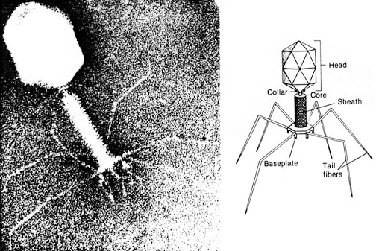
1942
Η δομή των βακτηριοφάγων απεικονίζεται σε φωτογραφία
Οι βακτηριοφάγοι ή απλά φάγοι είναι ειδική κατηγορία ιών που προσβάλλουν βακτήρια, εξ' ου και η, εκ της ελληνικής, διεθνής ονομασία τους. Στη κυριολεξία βακτηριοφάγος σημαίνει "αυτός που καταλύει βακτήρια". Κάθε βακτηριοφάγος μπορεί να προσβάλλει ένα ή και περισσότερα στελέχη ή είδη βακτηρίων.

Slide 29
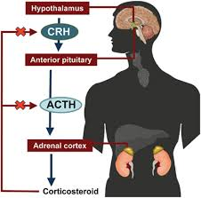
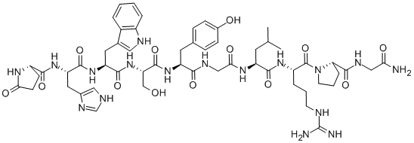
1943
Απομονώνεται η επινεφριδιοφλοιοτρόπος ορμόνη
Ως απάντηση σε ένα ερέθισμα όπως το στρες, ο υποθάλαμος εκκρίνει την ορμόνη απελευθέρωσης της κορτικοτροπίνης. Η ορμόνη αυτή διεγείρει την έκκριση της φλοιοεπινεφριδιοτρόπου ορμόνης (ACTH) από τον πρόσθιο λοβό της υπόφυσης. Η ACTH με τη σειρά της διεγείρει το φλοιό των επινεφριδίων να απελευθερώσει την γλυκοκορτικοειδή ορμόνη κορτιζόλη. Καθώς τα επίπεδα της κορτιζόλης στο αίμα αυξάνονται, η υπόφυση ενεργοποιείται για να μειώσει την παραγωγή της ACTH μέσω ενός αρνητικού μηχανισμού ανάδρασης.

Slide 30
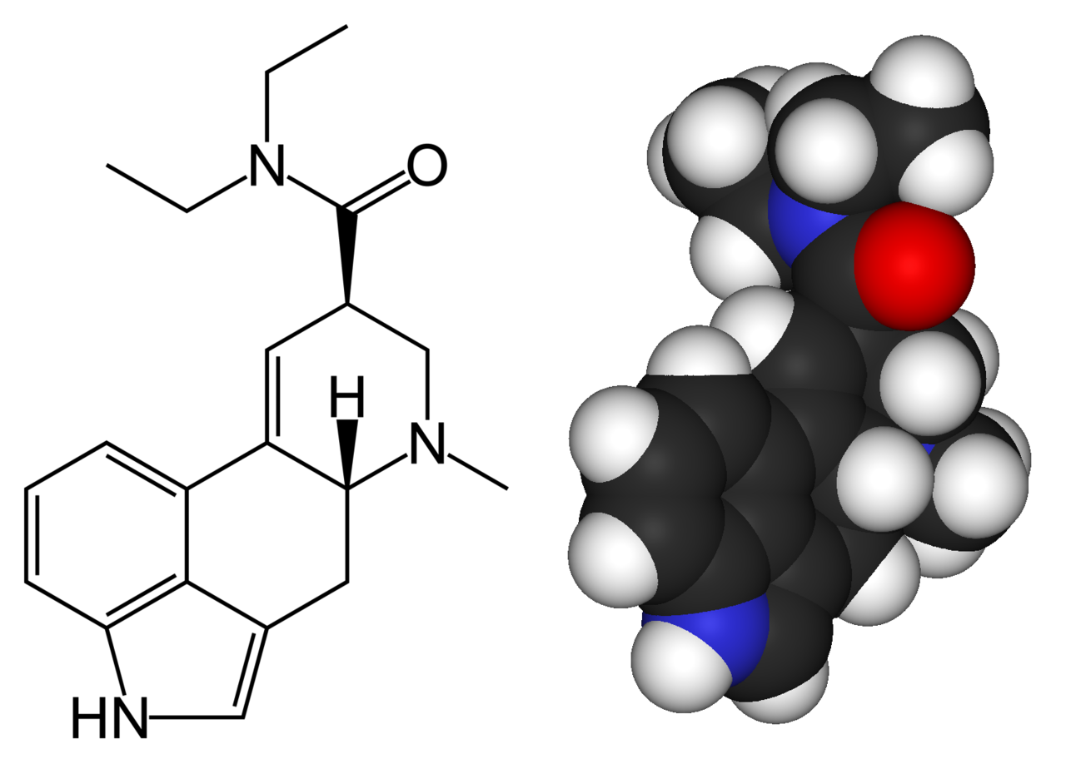
1943
Παράγεται το LSD
To διαιθυλαμίδιο του λυσεργικού οξέος (Lysergic acid diethylamide), γνωστό περισσότερο με το ακρωνύμιο LSD, ή LSD-25, ή λυσεργίδη, είναι συνθετική, δραστική, παραισθησιογόνος ουσία που παράγεται από το λυσεργικό οξύ, το οποίο με τη σειρά του εξάγεται από το μύκητα ερυσίβη (Claviceps purpurea) που αναπτύσσεται συνήθως στη σίκαλη. Παρασκευάζεται χημικά και η βασική χημική δομή του είναι παρόμοια με αυτή των αλκαλοειδών της ερυσίβης, ενώ εμφανίζει επίσης ομοιότητες με άλλες ουσίες, όπως η ψιλοκυβίνη, με δυνατότητα δέσμευσης της δράσης της σεροτονίνης.

Slide 31
1943
Ανακαλύφθηκε ο γαλαξίας Seyfert
Οι γαλαξίες Σίφερτ αποτελούν ένα τύπο γαλαξιών (ως επί το πλείστων σπειροειδών ή ραβδωτών σπειροειδών γαλαξιών) που περιλαμβάνουν έναν εξαιρετικά λαμπρό μικρό πυρήνα, ο οποίος μπορεί μερικές φορές να ξεπερνά σε φωτεινότητα ολόκληρο τον περιβάλλοντα γαλαξία. Πρόκειται για έναν τύπο ενεργού γαλαξία που ονομάστηκε έτσι προς τιμή του Αμερικανού αστρονόμου Καρλ Σίφερτ (Carl Seyfert), ο οποίος μελέτησε τα αντικείμενα αυτά τη δεκαετία του 1940 περιγράφοντας για πρώτη φορά γαλαξίες αυτού του τύπου το 1943.

Slide 32
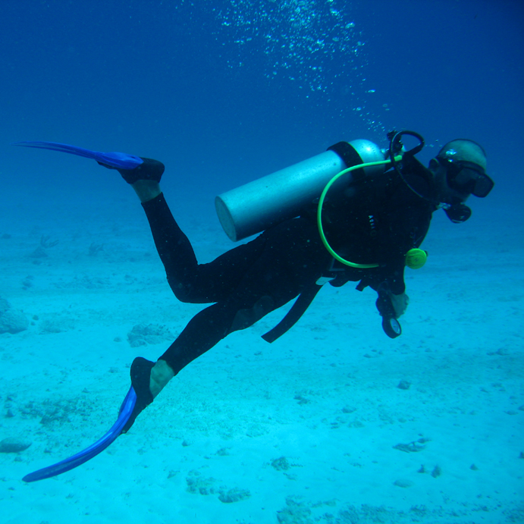
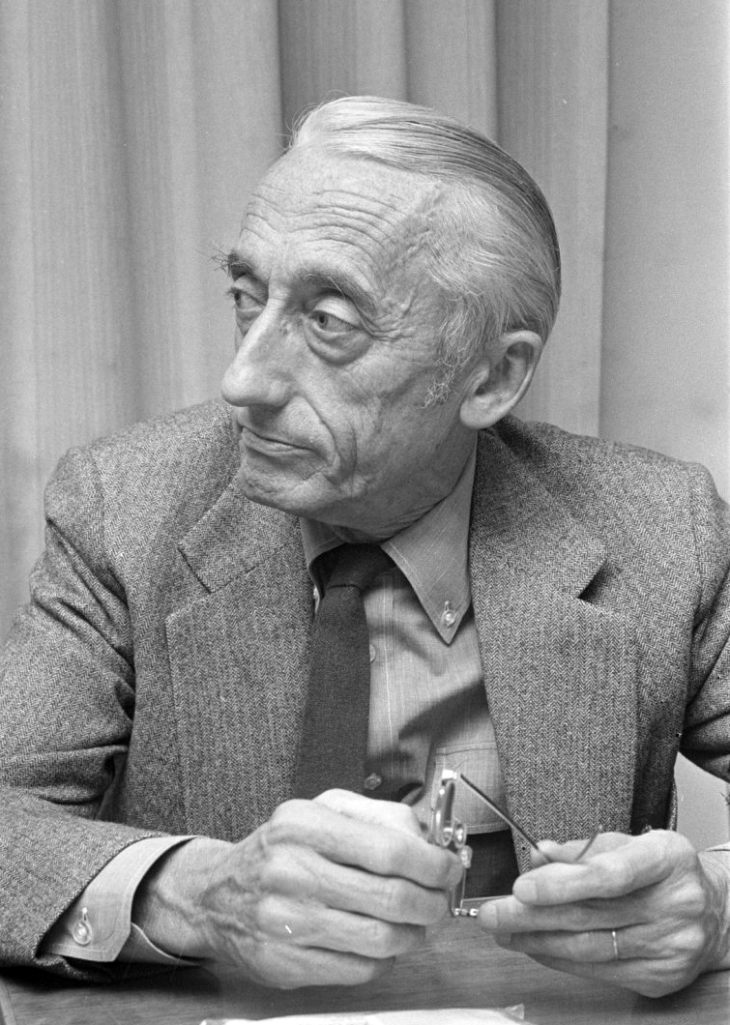
1943
Εφευρίσκεται η αυτόνομη υποβρύχια αναπνευστική συσκευή
Η σημαντική εφεύρεση, το 1920, των πτερυγίων κολύμβησης, από τον Υποπλοίαρχο του γαλλικού ναυτικού Κορλύ, επέλυσε το πρόβλημα της προώθησης υποβρυχίως και παρείχε το έναυσμα για την αυτόνομη κατάδυση. Από εκεί και πέρα το 1943 η επινόηση και τελειοποίηση του ρυθμιστή πίεσης από τον Γάλλο ωκεανογράφο Ζακ Κουστώ και τον Γκανιό άλλαξε ριζικά το σκηνικό. Με τη βοήθεια ανδρών όπως ο Ντιμά, ο Χανς Χας κ.α. πραγματοποιούνται σπουδαία άλματα για την κατάκτηση των βυθών. Σε αυτό το σημείο βέβαια θα πρέπει να αναφερθεί πως ένας από τους σπουδαιότερους παράγοντες για την αλματώδη ανάπτυξη της μελέτης και τεχνολογίας των καταδύσεων υπήρξε η τελειοποίηση του καταδυτικού υλικού.

Slide 33
1944
Το DNA αναγνωρίζεται ως γενετικό υλικό
Σημαντικό ρόλο στην ανακάλυψη του γενετικού ρόλου του DNA είχε τo βακτήριο του πνευμονιόκοκκου. Το 1928 ο Φρεντ Γκρίφιθ χρησιμοποίησε δύο στελέχη του συγκεκριμένου βακτηρίου (Diplococcus pneumoniae), τα οποία ξεχωρίζουν μορφολογικά όταν καλλιεργηθούν σε θρεπτικό υλικό.
Ο Γκρίφιθ ανακάλυψε ότι το μη παθογόνο βακτήριο (R) μπορεί να μετατραπεί σε παθογόνο (S), χορηγώντας σε ένα ποντίκι ένα μείγμα βακτηρίων από ζωντανά αδρά βακτήρια και νεκρά λεία βακτήρια. Το μείγμα αποδείχτηκε παθογόνο, ενώ καθένα από τα συστατικά του από μόνο του δεν ήταν. Τόσο τα ζωντανά αδρά βακτήρια όσο και τα νεκρά λεία βακτήρια από μόνα τους δεν ήταν παθογόνα. Ο Γκρίφιθ συμπέρανε ότι με κάποιο τρόπο μερικά αδρά βακτήρια 'μετασχηματίστηκαν' σε λεία παθογόνα, χωρίς όμως να δώσει ικανοποιητική εξήγηση για τον τρόπο που γίνεται κάτι τέτοιο.
Η απάντηση δόθηκε το 1944, όταν οι Όσβαλντ Έιβερι, Κόλιν Μακλέοντ και Μακλίν Μακάρτι επανέλαβαν τα πειράματα του Γκρίφιθ σε δοκιμαστικό σωλήνα εργαστηρίου (in vitro). Ο Έιβερι και οι συνεργάτες του διαχώρισαν τα διάφορα συστατικά των νεκρών λείων βακτηρίων σε υδατάνθρακες, πρωτεΐνες, RNA, DNA κ.α. και ερεύνησαν ποιο από αυτά μπορούσε να μετασχηματίσει τους αδρούς πνευμονιόκοκκους. Τα αποτελέσματά τους έδειξαν ότι το συστατικό που προκαλούσε το μετασχηματισμό των αδρών βακτηρίων σε λεία ήταν το DNA. Ένα τέτοιο εύρημα ήταν μία πολύ καλή απόδειξη ότι το DNA αποτελεί το γενετικό υλικό και αποτέλεσε την αρχή μιας επαναστατικής περιόδου για τις βιολογικές επιστήμες.

Slide 34
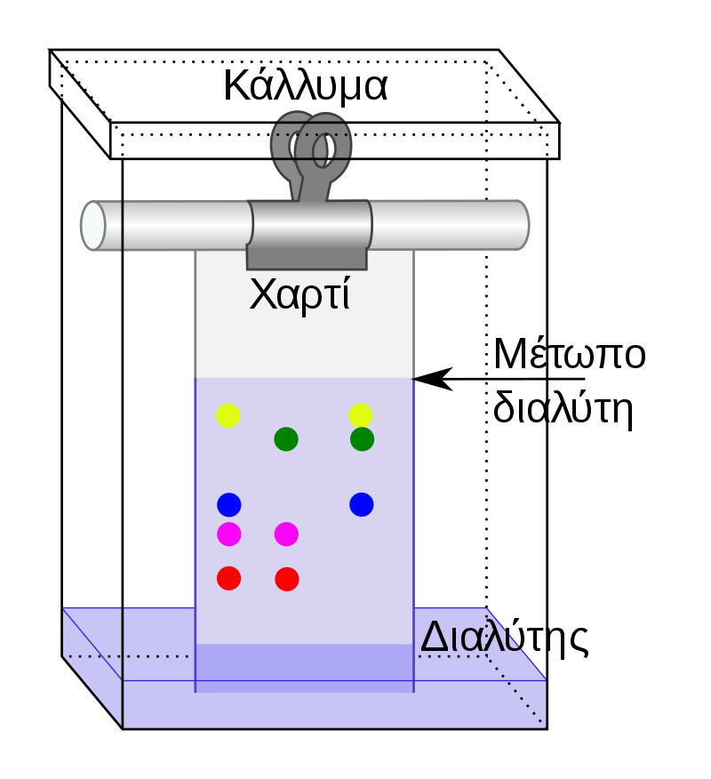
1944
Επινοείται η χρωματογραφία χαρτιού
Η Χρωματογραφία χάρτου (paper chromatography) είναι μια αναλυτική μέθοδος που χρησιμοποιείται για τον διαχωρισμό έγχρωμων χημικών ή ουσιών, ειδικά σε χρωστικές. Αυτή μπορεί να χρησιμοποιηθεί σε δευτερεύοντα ή πρωτεύοντα χρώματα σε πειράματα μελανιού.

Slide 35
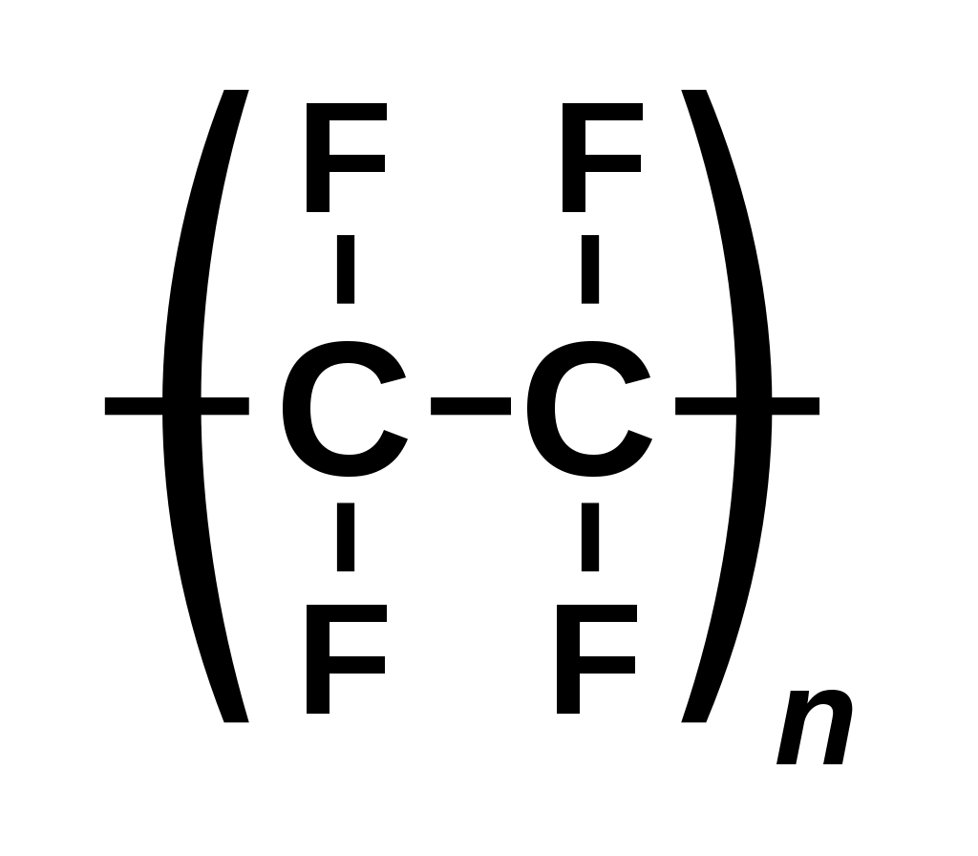
1944
Παράγεται τεφλόν για εμπορική χρήση
Το πολυτετραφθοροαιθυλενίο (συντομογραφικά PTFE) (polytetrafluoroethylene) είναι ένα οργανικό πολυμερές που χρησιμοποιείται κυρίως ως επικάλυψη αντικειμένων και συστατικό πλαστικών αντικειμένων, ενώ έχει και πολλές άλλες εφαρμογές. Το γνωστόστερο εμπορικό όνομα φόρμουλας με βάση το PTFE-based είναι το Τεφλόν (Teflon) (με το οποίο όνομα είναι γνωστή εμπορικά και ευρέως η ουσία) από την εταιρεία Chemours. Η τελευταία είναι ένα παρακλάδι που δημιουργήθηκε το 2015 της εταιρείας DuPont Co., η οποία ανακάλυψε την ουσία το 1944

Slide 36
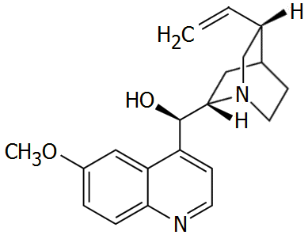
1944
Παρασκευάζεται συνθετική κινίνη
Η κινίνη είναι μια αντιπυρετική και μυοχαλαρωτική ουσία και είναι κύριο αλκαλοειδές του αποξηραμένου φλοιού του τροπικού δέντρου κιγχόνη (cinchona). Οι φαρμακευτικές ιδιότητες αυτού του φλοιού ήταν γνωστές εδώ και εκατοντάδες χρόνια στους Ινδιάνους Κέτσουα ('Ινκα) του Περού και της Βολιβίας, που το χρησιμοποιούσαν ως γενικό αντιπυρετικό φάρμακο και κυρίως για τη θεραπεία της ελονοσίας. Οι Ινδιάνοι άλεθαν τον φλοιό του κορμού και έπιναν το αιώρημα της λαμβανόμενης σκόνης σε νερό, αφού προηγουμένως προσέθεταν γλυκαντικές ουσίες για να εξουδετερώσουν την εξαιρετικά πικρή γεύση του.
Η πρώτη ολική σύνθεση της κινίνης πραγματοποιήθηκε το 1944 από τους Αμερικανούς επιστήμονες Robert Burns Woodward (1917-1979, Βραβείο Nobel Χημείας 1965) και William E. Doering (1917-) στο Πανεπιστήμιο Harvard. Οι δύο νέοι επιστήμονες παρουσίασαν τη σύνθεσή τους σε δύο δημοσιεύσεις στο Journal of American Chemical Society, σε μία σύντομη (μονοσέλιδη) το 1944 και μία πληρέστερη (15σέλιδη) με τον ίδιο ακριβώς τίτλο το 1945

Slide 37
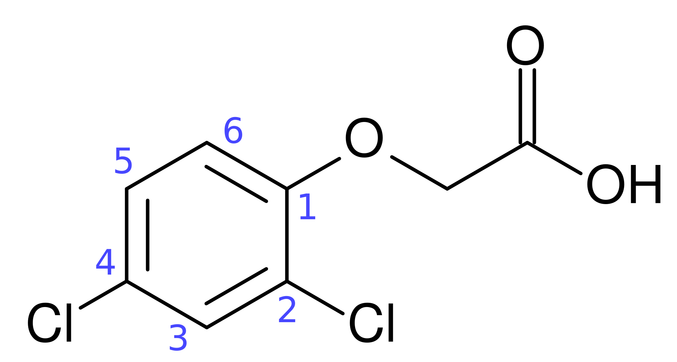
1944
Το 2,4-D αρχίζει να χρησιμοποιείται ως φυτοφάρμακο
2,4-Διχλροφαινοξυοξικό οξύ είναι μια οργανική ένωση με τον χημικό τύπο C₈H₆Cl₂O₃ η οποία συνήθως αναφέρεται με την εμπορική ονομασία 2,4-D. Είναι ένα συστηματικό ζιζανιοκτόνο που σκοτώνει επιλεκτικά τα περισσότερα ζιζάνια πλατύφυλλων με την πρόκληση της ανεξέλεγκτης αύξησης τους ενώ τα περισσότερα φυτά όπως τα δημητριακά, παραμένουν σχετικά ανεπηρέαστα.
2,4-D είναι ένα από τα παλαιότερα και ευρύτερα διαθέσιμα ζιζανιοκτόνα στον κόσμο, έχοντας διατεθεί στο εμπόριο από το 1945, και τώρα παράγεται από πολλές χημικές εταιρείες, δεδομένου ότι το δίπλωμα ευρεσιτεχνίας έχει λήξει εδώ και πολύ καιρό. Μπορεί να βρεθεί στα πολυάριθμα εμπορικά μίγματα ζιζανιοκτόνων και χρησιμοποιείται ευρέως ως ζιζανιοκτόνο στις συγκομιδές δημητριακών, τα λιβάδια, και τους οπωρώνες. Πάνω από 1.500 προϊόντα ζιζανιοκτόνων περιέχουν 2,4-D ως δραστικό συστατικό.

Slide 38
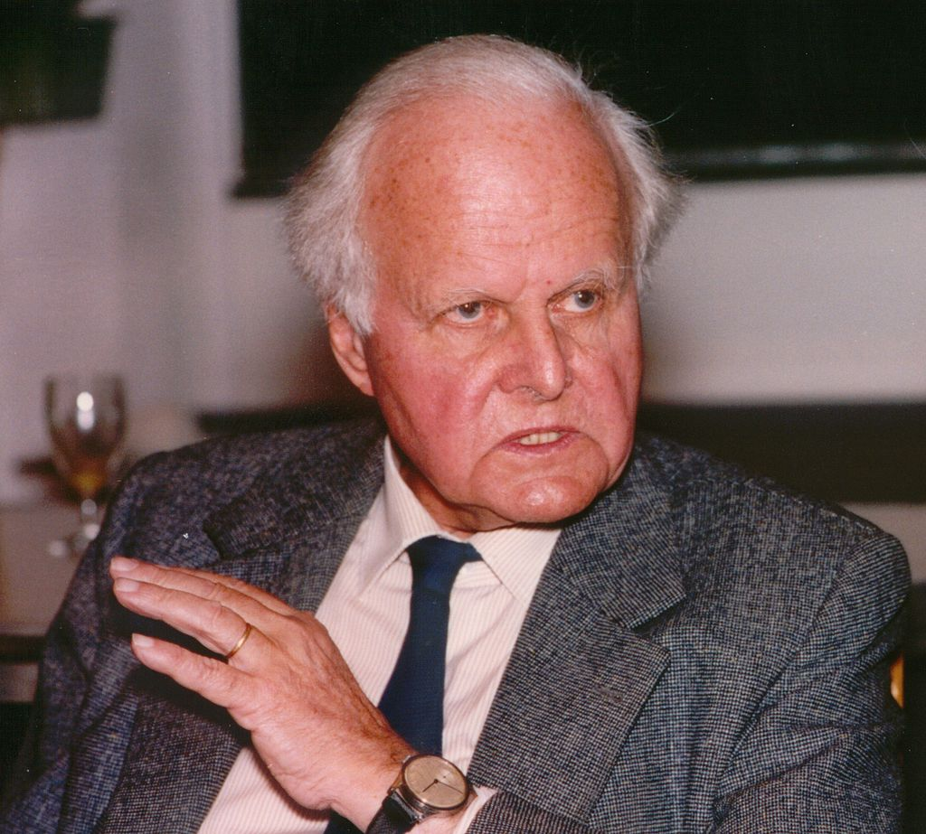
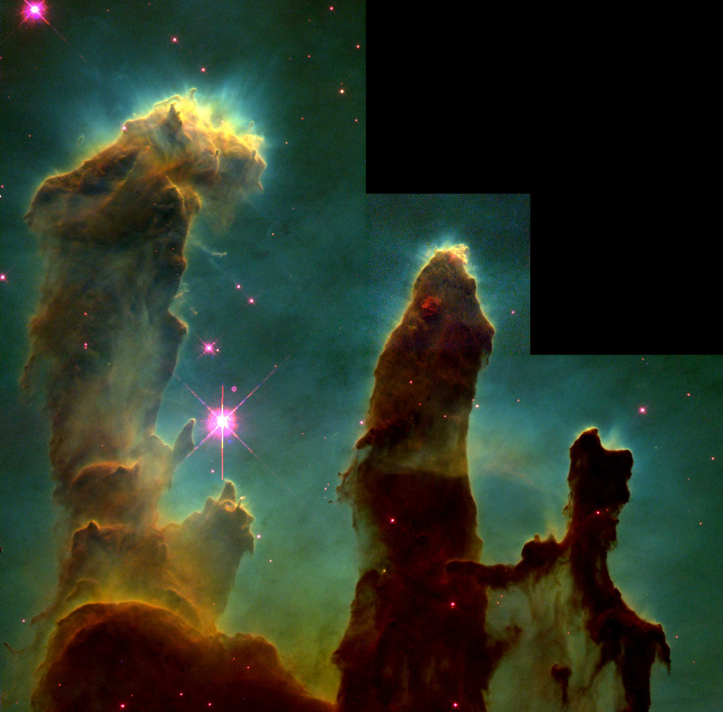
1944
Διατυπώνεται μια νέα εκδοχή της υπόθεσης για τα νεφελώματα
Ο Καρλ Φρίντριχ φον Βάιτσεκερ (28 Ιουνίου 1912 - 28 Απριλίου 2007) ήταν Γερμανός φυσικός και φιλόσοφος. Ήταν ο μακροβιότερος από τα τα μέλη της ομάδας που πραγματοποίησε πυρηνική έρευνα στη Γερμανία κατά τη διάρκεια του Δευτέρου Παγκοσμίου Πολέμου, υπό την καθοδήγηση του Βέρνερ Χάιζενμπεργκ. Υπάρχει συνεχιζόμενη συζήτηση ως προς το εάν ή όχι, εκείνος και τα άλλα μέλη της ομάδας, ενεργά και εκούσια επεδίωξαν την ανάπτυξη μιας πυρηνικής βόμβας για τη Γερμανία κατά τη διάρκεια αυτής της περιόδου.
Ο Βάιτσεκερ έκανε σημαντικές θεωρητικές ανακαλύψεις όσον αφορά την παραγωγή ενέργειας σε αστέρες από διεργασίες πυρηνικής σύντηξης. Έκανε, επίσης, θεωρητικό έργο που άσκησε σημαντική επιρροή για τον σχηματισμό των πλανητών στις αρχές του Ηλιακού Συστήματος[

Slide 39
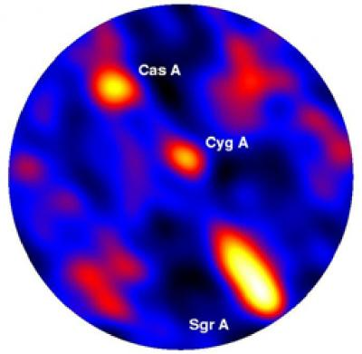
1944
Διατυπώνεται η θεωρία εκπομπής ραδιοκυμάτων από το υδρογόνο
Τα αέρια νέφη του μεσοαστρικού χώρου που βρίσκονται σε θερμοκρασία 10 έως 100Κ περιέχουν κυρίως υδρογόνο σε ατομική ή μοριακή μορφή. Τέτοια αέρια νέφη ήταν πολύ δύσκολο να ανιχνευθούν από τους αστρονόμους, διότι τα ψυχρά αυτά νέφη δεν εμφάνιζαν μετρήσιμη εκπομπή στα οπτικά μήκη κύματος.
Όμως, το 1944 ο van de Hulst ανακοίνωσε ότι θα μπορούσε να πραγματοποιηθεί η παρατήρηση του μεσοαστρικού ατομικού υδρογόνου στο ραδιοφωνικό μήκος κύματος των 21 cm (ή στη συχνότητα των 1420 ΜHz).
Όταν ένα ηλεκτρόνιο ατόμου μεταβαίνει από τροχιά υψηλότερης ενέργειας σε τροχιά χαμηλότερης ενέργειας, τότε εκπέμπεται ένα φωτόνιο. Το φωτόνιο έχει ενέργεια ίση με την ενεργειακή διαφορά των δύο τροχιών. Η εκπομπή αυτού του φωτονίου σε μια ορισμένη διακριτή ενέργεια εμφανίζεται σαν μια διακριτή «γραμμή» ή ως μήκος κύματος στο ηλεκτρομαγνητικού φάσματος.
Σύμφωνα με τον van de Hulst οι ραδιοαστρονόμοι θα μπορούσαν να ψάξουν για τη γραμμή των 21 εκατοστών του ουδέτερου υδρογόνου. Η γραμμή αυτή εκπέμπεται ως εξής: το άτομο του υδρογόνου αποτελείται από ένα ηλεκτρόνιο σε τροχιά γύρω από ένα πρωτόνιο στον πυρήνα

Slide 40
1944
Δημιουργείται με τεχνητό τρόπο το αμερίκιο και το κιούριο
Το χημικό στοιχείο αμερίκιο είναι μέταλλο με χημικό σύμβολο Am, ατομικό αριθμό 95 και ατομικό βάρος 243. Έχει θερμοκρασία τήξης 994 C° και θερμοκρασία βρασμού 2607 C°. Αυτό το υπερουράνιο στοιχείο της σειράς των ακτινιδών βρίσκεται στον περιοδικό πίνακα κάτω από το στοιχείο της σειράς των λανθανιδών ευρώπιο και έτσι, κατ' αναλογία, πήρε και το όνομα μιας άλλης ηπείρου, της Αμερικής
Το χημικό στοιχείο κιούριο είναι μέταλλο με ατομικό αριθμό 96 και ατομικό βάρος (247). Έχει θερμοκρασία τήξης 1340 C°.
Αυτό το ραδιενεργό υπερουράνιο στοιχείο της σειράς των ακτινιδών ονομάστηκε από το επώνυμο της Μαρία Κιουρί και του συζύγου της Πιερ Κιουρί. Το κιούριο πρώτα παρήχθη και προσδιορίστηκε το καλοκαίρι του 1944 από την ομάδα του Γκλεν Θ. Σίμποργκ στο Πανεπιστήμιο της Καλιφόρνιας, στο Μπέρκλεϋ. Η ανακάλυψη κρατήθηκε μυστική και ανακοινώθηκε στο κοινό το Νοέμβρη του 1945. Το περισσότερο κιούριο παράγεται με το βομβαρδισμό του Ουρανίου ή του πλουτώνιου με τα νετρόνια στους πυρηνικούς αντιδραστήρες - ένας τόνος των ξοδευμένων πυρηνικών καυσίμων περιέχει περίπου 20 γραμμάρια κιουρίου.

Slide 41
1944
Εκτοξεύονται βλήματα V-2
Με την ονομασία Ιπτάμενη βόμβα, ή βόμβα V, φερόταν ειδικό πυραυλοκίνητο όπλο που κατασκεύασαν και χρησιμοποίησαν οι Γερμανοί περί τα τέλη του Β' Παγκοσμίου Πολέμου, την περίοδο 1944-1945.
Η βόμβα αυτή ήταν ένα αυτοπροωθούμενο βλήμα μεγάλης ακτίνας δράσης που έγινε περισσότερο γνωστό ως «V» εκ του αρχικού γράμματος της γερμανικής λέξης «Vergeltungswaffe» (= όπλο αντιποίνων). Κατασκευάστηκαν και χρησιμοποιήθηκαν δύο τέτοιοι τύποι βλημάτων οι V-1 (που ονομάστηκαν ιπτάμενες βόμβες) που τις χειριζόταν η Λούφτβαφφε και στη συνέχεια τα λεγόμενα βλήματα V-2 που τις χειριζόταν το πυροβολικό του στρατού ξηράς.
Παρά ταύτα η μαζική παραγωγή και χρήση τους δεν κατάφεραν να επηρεάσουν τη γενικότερη διεξαγωγή των τότε επιχειρήσεων.

Slide 42
1945
Δοκιμάζεται με επιτυχία η πρώτη αμερικανική ατομική βόμβα
Με την κωδική ονομασία Πρόγραμμα Μανχάταν (επίσημα Manhattan District, και ανεπίσημα Manhattan Project) αναφέρεται το άκρως απόρρητο αγγλο-αμερικανικό πρόγραμμα
παραγωγής πυρηνικών όπλων (ατομικών βομβών) που αναπτύχθηκε περί το τέλος του Β’ Παγκοσμίου Πολέμου.
Ήταν ένα από τα πλέον δαπανηρά αμυντικά προγράμματα στην εποχή του και το μεγαλύτερο στο είδος του.
Ο προϋπολογισμός του έφθασε τα 2,2 δισεκατομμύρια δολάρια και σε αυτό απασχολήθηκαν συνολικά περίπου 42.000 υπάλληλοι, στους οποίους περιλαμβάνεται το προσωπικό 37 εργοστασίων σε 19 Πολιτείες των ΗΠΑ και του Καναδά.
Στις 16 Ιουλίου 1945 όλα ήταν έτοιμα για την πρώτη δοκιμή μιας βόμβας πλουτωνίου στην αχανή ερημική έκταση White Sands Missile Range, σε απόσταση 200 μιλίων από το Λος Άλαμος.
Ακόμη και σήμερα, τα επίπεδα ακτινοβολίας στην περιοχή είναι δεκαπλάσια από το συνηθισμένο.

Slide 43
1945
Επινοείται το συγχροκύκλοτρο
Το σύγχροτρο (synchrotron) είναι ένας τύπος κυκλικού επιταχυντή σωματίδιων, που κατάγεται από το κύκλοτρο. Στο σύγχροτρο η επιταχυνόμενη δέσμη σωματιδίων διατρέχει μία σταθερή κλειστή τροχιά. Το μαγνητικό πεδίο που κάμπτει τη δέσμη στην τροχιά αυτή αυξάνεται με την πάροδο του χρόνου κατά τη διάρκεια της επιταχύνσεως, επειδή συγχρονίζεται με την αυξανόμενη κινητική ενέργεια των σωματιδίων. Η αρχή λειτουργίας του συγχρότρου επινοήθηκε το 1944 από τον Σοβιετικό φυσικό Βλαντίμιρ Βέκσλερ. Το πρώτο σύγχροτρο ωστόσο κατασκευάσθηκε από τον Έντουιν Μ. ΜακΜίλαν το 1945 και επιτάχυνε ηλεκτρόνια.

Slide 44
1945
Ανακαλύπτεται το προμήθειο
Το χημικό στοιχείο Προμήθειο είναι ένα μέταλλο με ατομικό αριθμό 61 και ατομικό βάρος (145) . Το σύμβολό του είναι Pm. Το Προμήθειο είναι το τελευταίο υποουράνιο στοιχείο που ανακαλύφθηκε καθώς παρασκευάστηκε τεχνητά μόλις το 1945 από μία ερευνητική ομάδα με επικεφαλής τον Τσαρλς Κορυέλ. Είναι εξαιρετικά ραδιενεργό στοιχείο με το σταθερότερο του ισότοπο να έχει χρόνο ημιζωής μόλις 17,7 έτη.

Slide 45
1945
Αποδεικνύονται οι μεταλλάξεις των ιών
Ο ιός είναι παθογενετικός παράγοντας που δρα μολύνοντας τα κύτταρα ενός οργανισμού, ενσωματώνοντας το γενετικό του υλικό στο γονιδίωμα αυτών και χρησιμοποιώντας για τον πολλαπλασιασμό του τους μηχανισμούς αντιγραφής, μεταγραφής και μετάφρασης του κυττάρου, όπως και τα περισσότερα ένζυμα που χρειάζεται για την επιβίωση του.
Κατά γενική αποδοχή οι ιοί μεταλλάσσονται και εξελίσσονται, αν και δεν υπάρχει γενική συμφωνία για το αν μπορούν να θεωρηθούν έμβια συστήματα.¹ Η μελέτη του γενετικού υλικού διαφόρων ιών έδειξε περισσότερες ομοιότητες με το γενετικό υλικό των ξενιστών τους παρά με το γενετικό υλικό άλλων ιών.

Slide 46
1945
Μελετώνται οι αεροχείμαρροι
Στην Μετεωρολογία Αεροχείμαρρος (Jet stream) καλείται ένα ταχέως κινούμενο μακρόστενο σωληνωτό ρεύμα πολύ ισχυρών δυτικών ανέμων σε μεγάλα υψόμετρα. Παρατηρούνται στις ατμόσφαιρες αρκετών πλανητών, αλλά για ευνόητους λόγους το μετεωρολογικό ενδιαφέρον περιορίζεται στους αεροχειμάρρους της ατμόσφαιρας της Γης. Δημιουργούνται από συνδυασμό της ατμοσφαιρικής θέρμανσης (από την ηλιακή ακτινοβολία και σε ορισμένους άλλους πλανήτες και από την εσωτερική θερμότητα) και της περιστροφής του πλανήτη γύρω από τον άξονά του.

Slide 47
1945
Σχεδιάζεται τεχνητός νεφρός
Στην ιατρική επιστήμη, αιμοκάθαρση (επίσης αιμοδιύλιση, αγγλ. Hemodialysis) είναι μία μέθοδος για τη μετακίνηση απόβλητων προϊόντων όπως η κρεατινίνη και η ουρία, με όμοιο τρόπο όπως του ύδατος από το αίμα, όταν ο νεφρός ευρίσκεται σε νεφρική ανεπάρκεια. Η αιμοκάθαρση είναι μια από τις τρεις μεθόδους νεφρικής υποκατάστασης, οι άλλες δύο είναι η νεφρική μεταμόσχευση και η περιτοναϊκή διάλυση.
Η αιμοκάθαρση μπορεί να εφαρμοστεί σε νοσοκομειακούς και εξωνοσοκομειακούς ασθενείς. Η χρόνια αιμοκάθαρση γίνεται σε ειδικές κλινικές Τεχνητού Νεφρού σε εξωτερικούς ασθενείς, ή σε ειδικά διαμορφωμένους χώρους στο νοσοκομείο. Λιγότερο συχνά πραγματοποιείται στο σπίτι, με μόνο του τον ασθενή και με τη βοήθεια συγγενικού του προσώπου ή νοσηλεύτριας (home hemodialysis). Η θεραπεία αιμοδιύλισης σε μία κλινική αρχίζει και κατευθύνεται από ειδικευμένο προσωπικό αποτελούμενο από νοσηλευτές και τεχνικούς.
Το 1943 ο Ολλανδός γιατρός W. Kolff, έφτιαξε έναν πρωτόγονο τεχνητό νεφρό, κατά τη διάρκεια του Β ́ Παγκοσμίου Πολέμου. Σε αυτόν ανήκει η τιμή της πρώτης επιτυχούς αιμοκάθαρσης σε ασθενή με οξεία νεφρική ανεπάρκεια. Λίγο αργότερα, το 1945, ο Σουηδός γιατρός N. Alwall, βελτίωσε σημαντικά τον τεχνητό νεφρό, δίνοντας του την ικανότητα της απομάκρυνσης της περίσσειας των υγρών από τον ασθενή.

